Slide 1
Semicondutores, Isolantes e Metais;
Bandas de Energia e
Distribuições de Portadores
Prof. José Alexandre Diniz e
Prof. Jacobus W. Swart
FEEC
diniz@ccs.unicamp.br

Slide 2
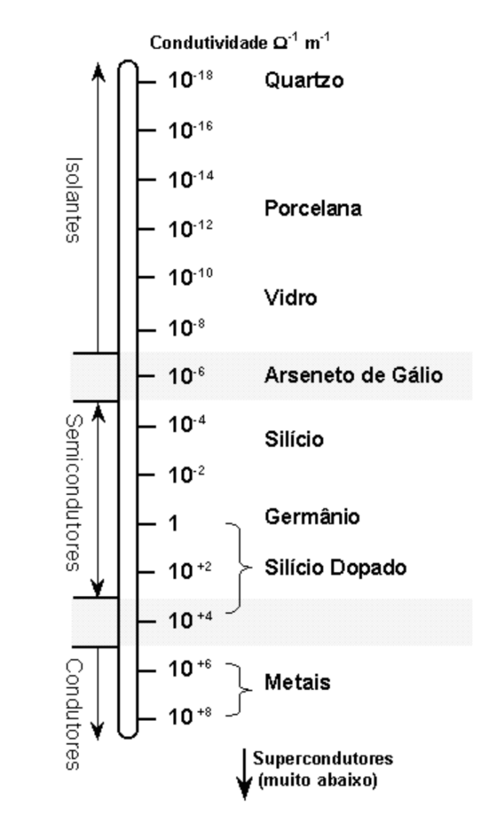
1. Introdução
Materiais quanto à condutividade elétrica:
  Metais (condutores)
  Semicondutores
  Isolantes
Faixa de condutividade:
  10⁻¹⁸ Ω⁻¹m⁻¹ (quartzo, poliestireno) a 10⁸ Ω⁻¹m⁻¹ (prata, cobre).

Slide 3
Por que a condutividade varia com os materiais?
Exemplos de aplicações:
  Condutores: transmissão de energia, instalação predial, motores, transformadores, polarização de circuitos, transmissão de sinais (dentro de um circuito, entre circuitos e sistemas, longas distâncias, etc).
  Isolantes: isolação entre condutores, capacitores, fibras ópticas, proteção de superfícies de dispositivos, mostradores tipo cristal líquido, etc
  Semicondutores: dispositivos eletrônicos, optoeletrônicos, sensores e atuadores, sistema “xerox”, etc.

Slide 4
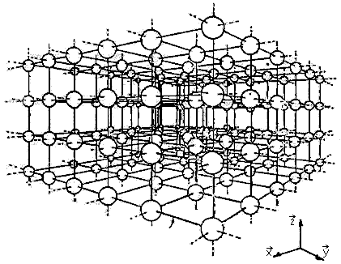
2. Estrutura dos Materiais
Monocristalina, policristalina e amorfa:

Slide 5
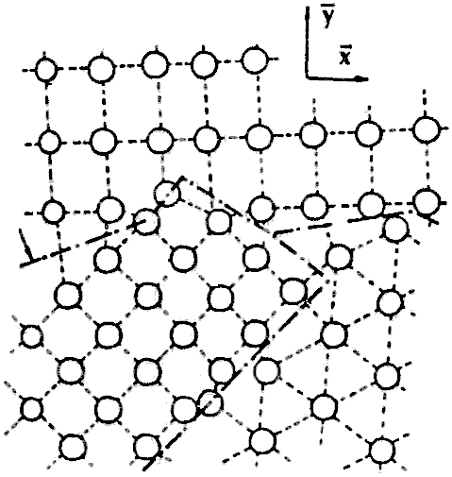
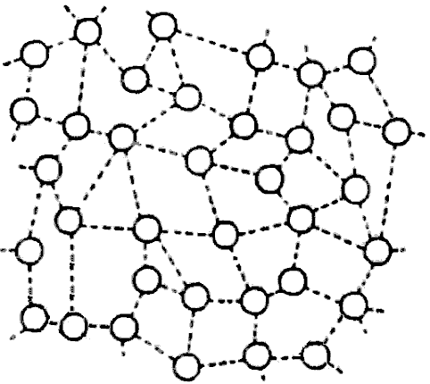

Slide 6
Qual a Estrutura dos
Semicondutores, Isolantes e Metais?
Pode ser monocristalina, policristalina ou amorfa.
Mais comum:
  Semicondutores para dispositivos – monocristalinos.
  Isolantes – amorfos
  Metais – policristalinos.

Slide 7
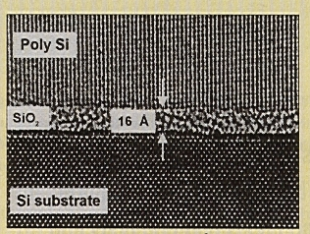
Exemplos:

Slide 8
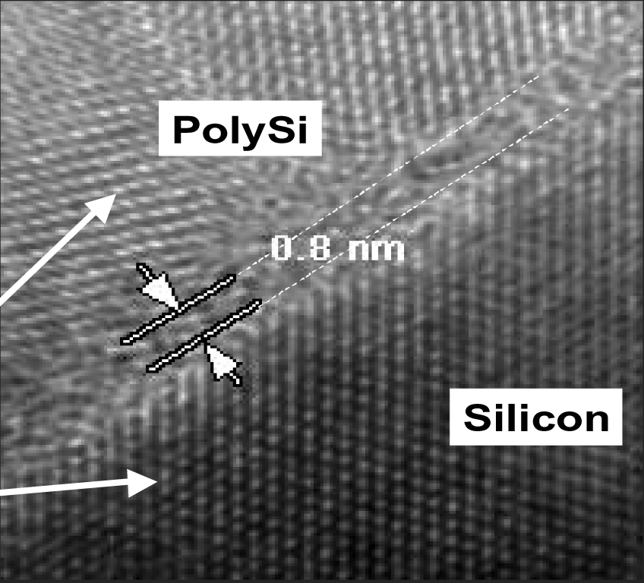

Slide 9
Mecânica Quântica
Elétron tem comportamento de partícula e/ou de onda, dependendo do caso.
Solução da equação de Schrödinger resulta em estados quânticos para os elétrons:
  discretos em átomos isolados
  bandas de estados em sólidos.

Slide 10
3. Bandas de Energia dos Materiais e Densidade de Estados.
Um estado quântico = uma solução possível da equação de Schrödinger.
Conhecendo V(r,t) determina-se as soluções possíveis – (pares de E(energia) e k(número de onda)).
Átomos isolados: níveis discretos de energia, formando camadas, sub-camadas e orbitais.
Em sólidos ???

Slide 11
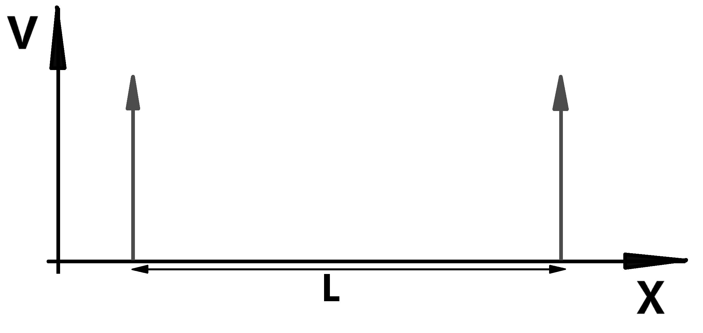
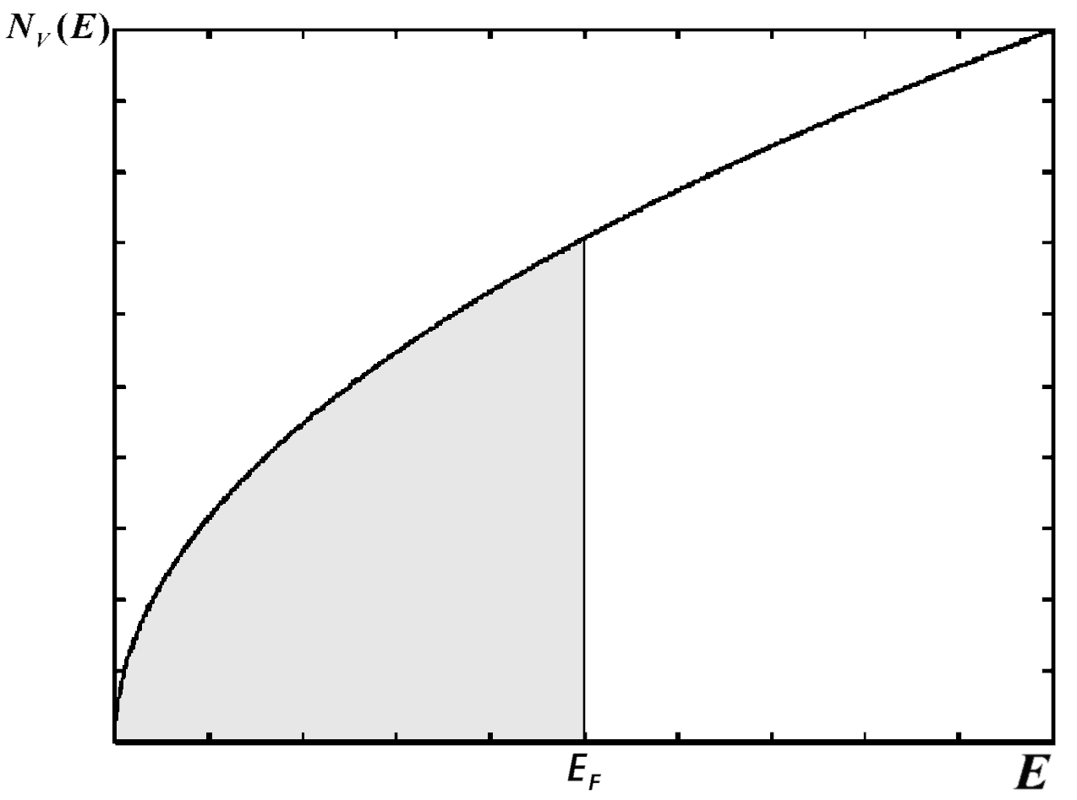
Modelo de elétron livre em metais:
Função de dist. de portadores n(E)
Densidade de Estados g(E)
n(E)=g(E).F
N(E) =g(E).F
Fator de Ocupação
de Fermi F

Slide 12
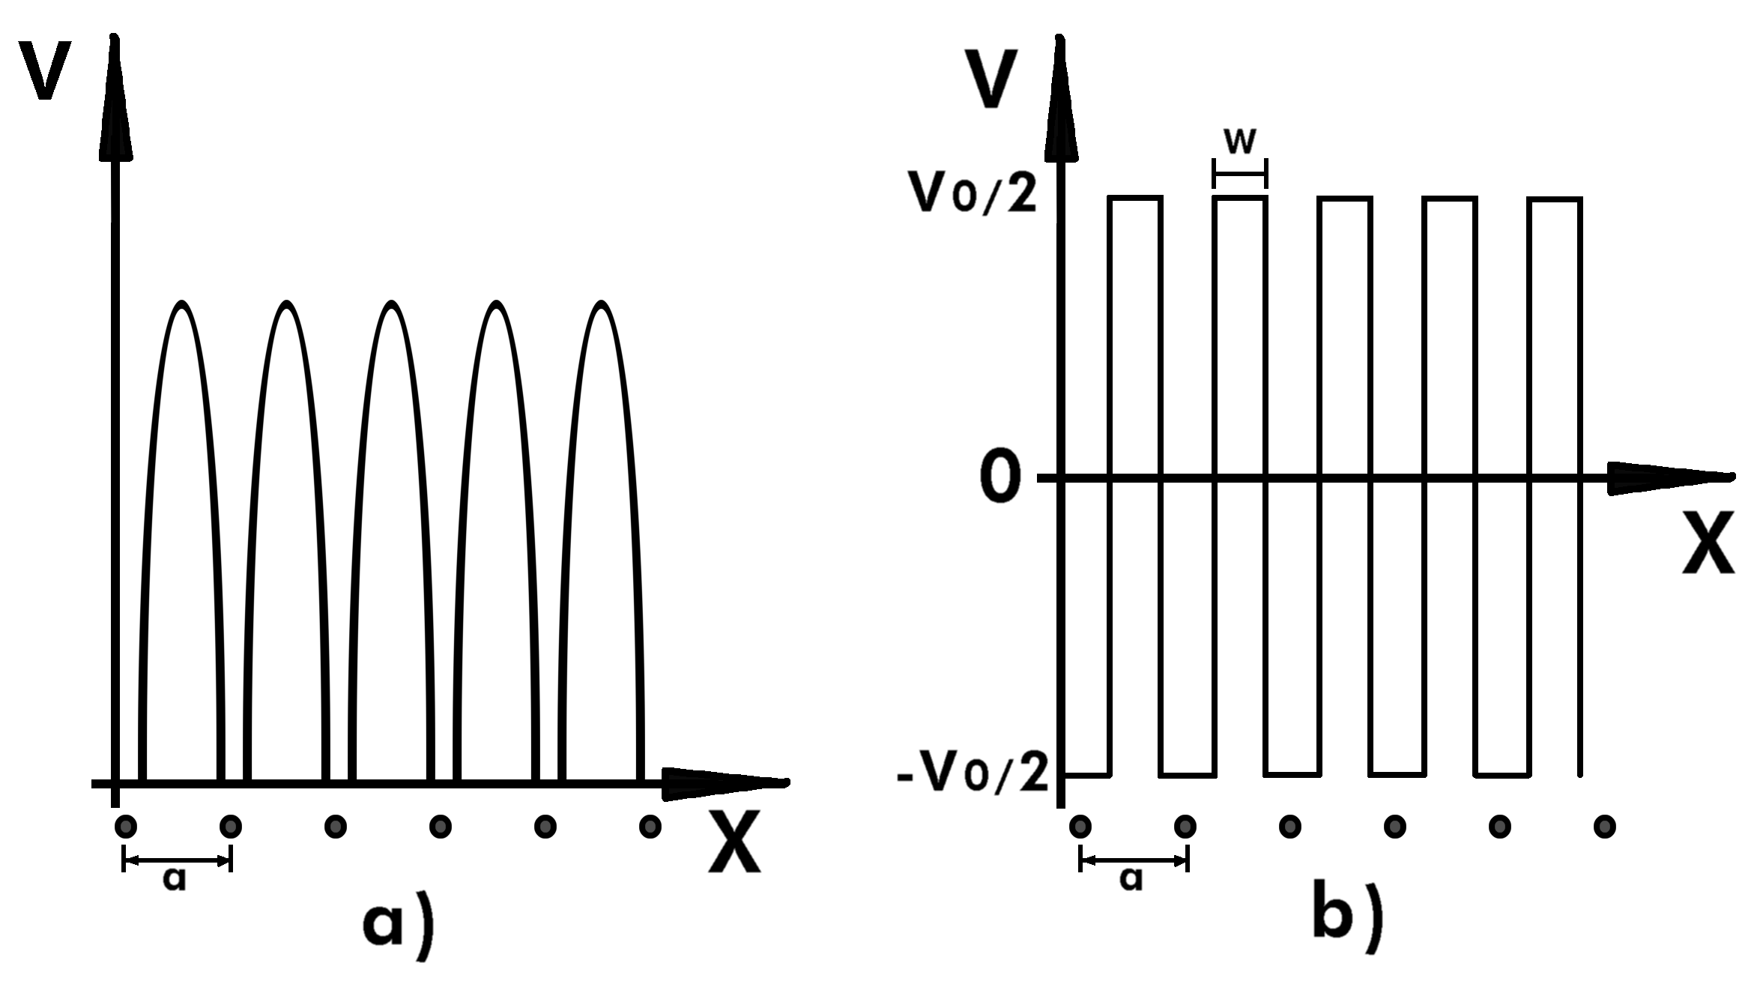
Modelo de Kronig e Penny

Slide 13
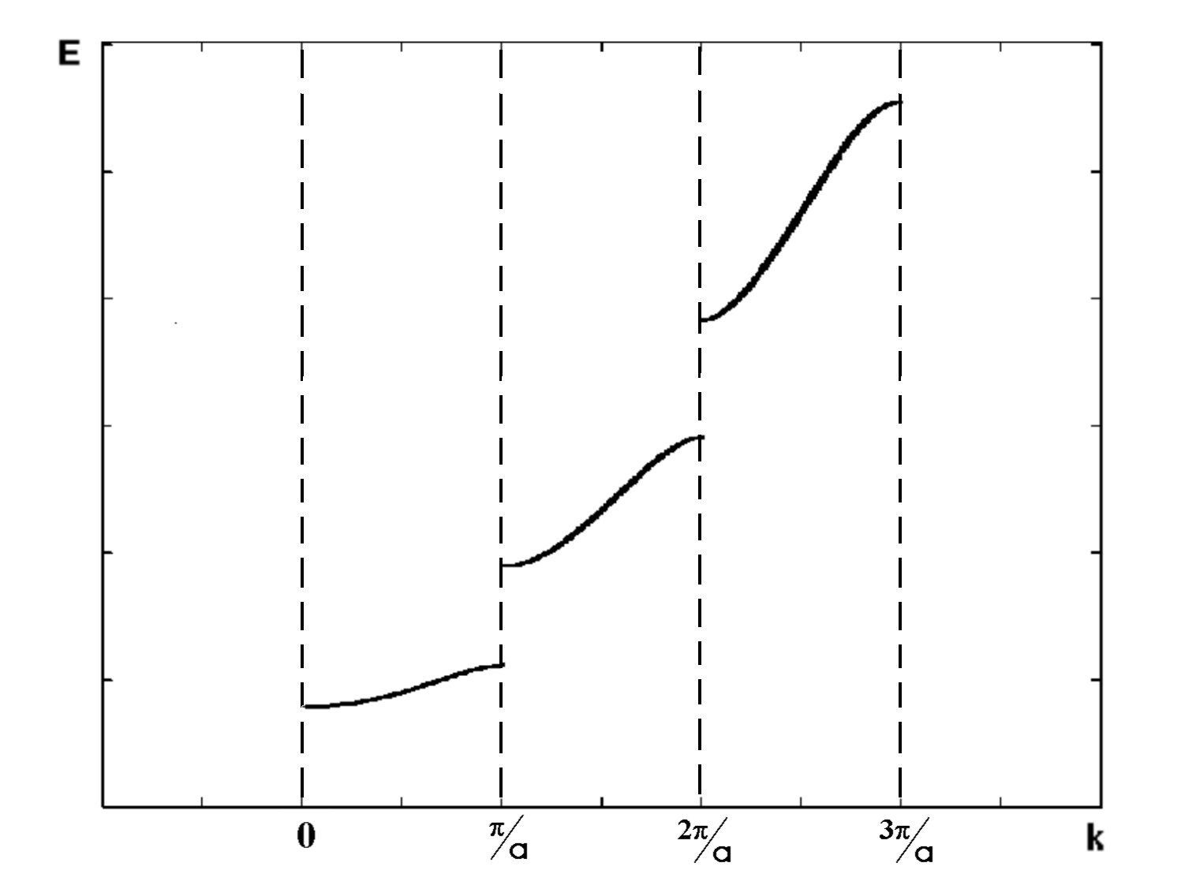
solução da equação de Schrödinger.
Níveis permitidos
Níveis não permitidos
Níveis permitidos
Níveis não permitidos
Níveis permitidos

Slide 14
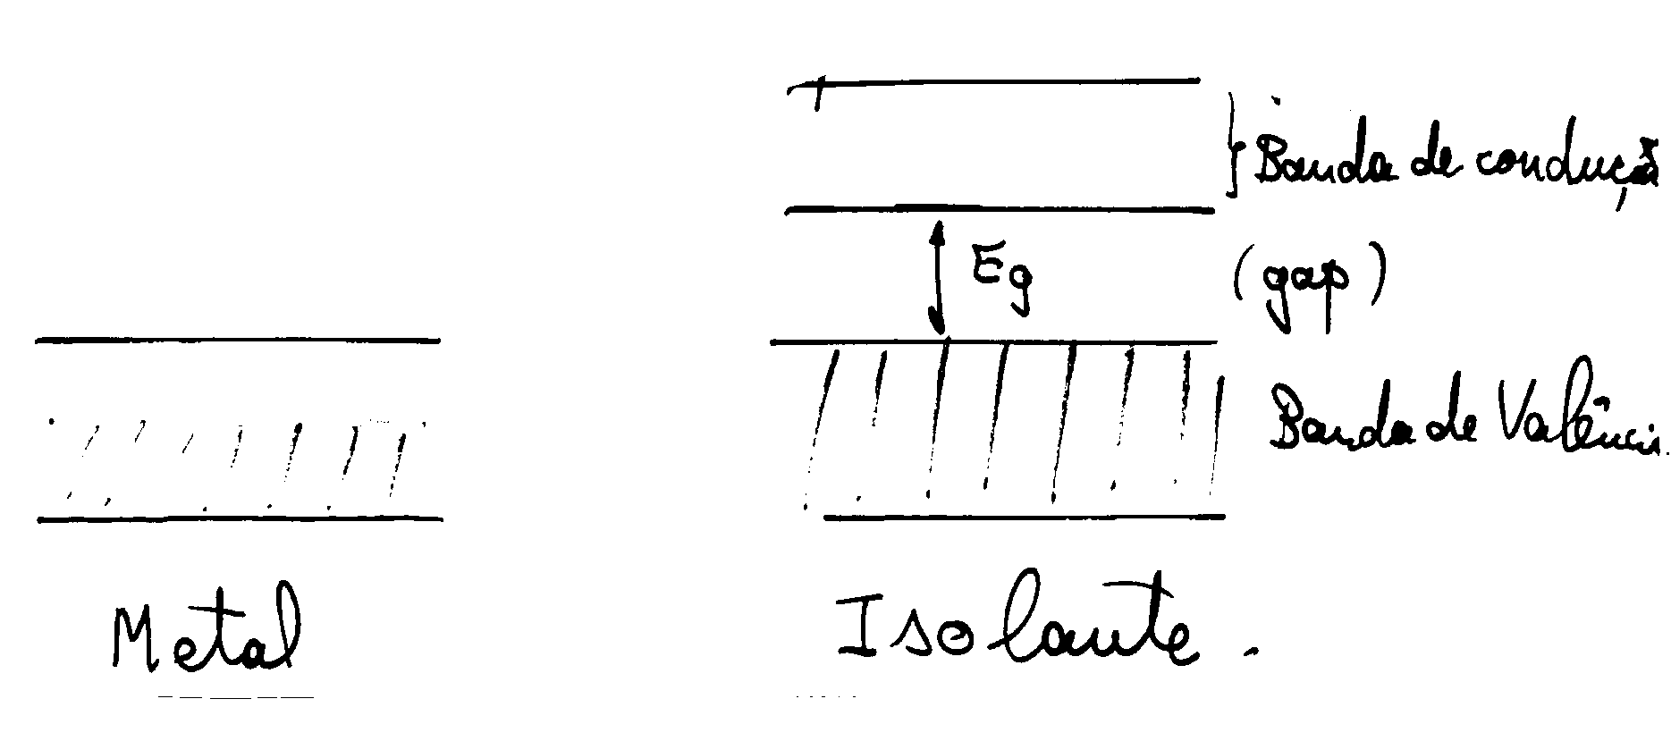

Slide 15
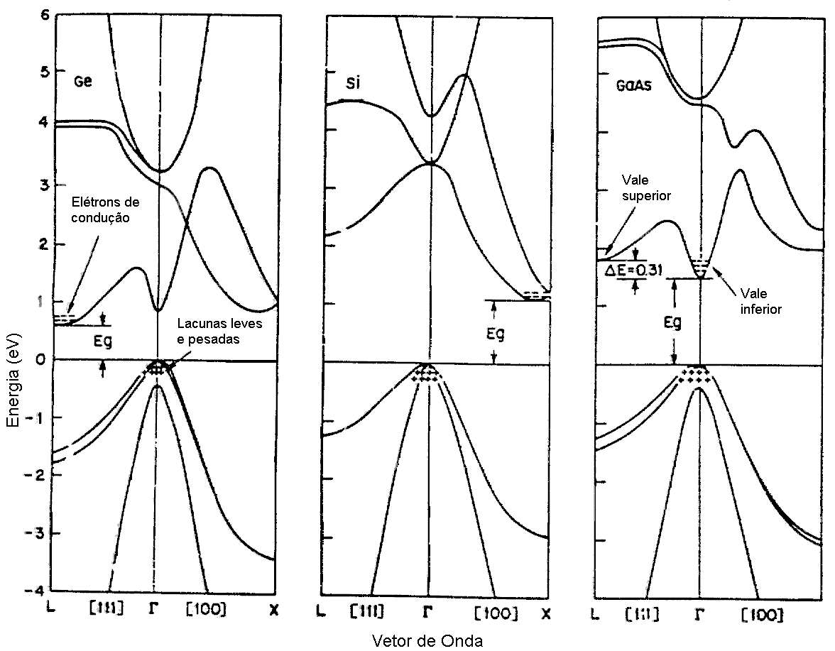

Slide 16
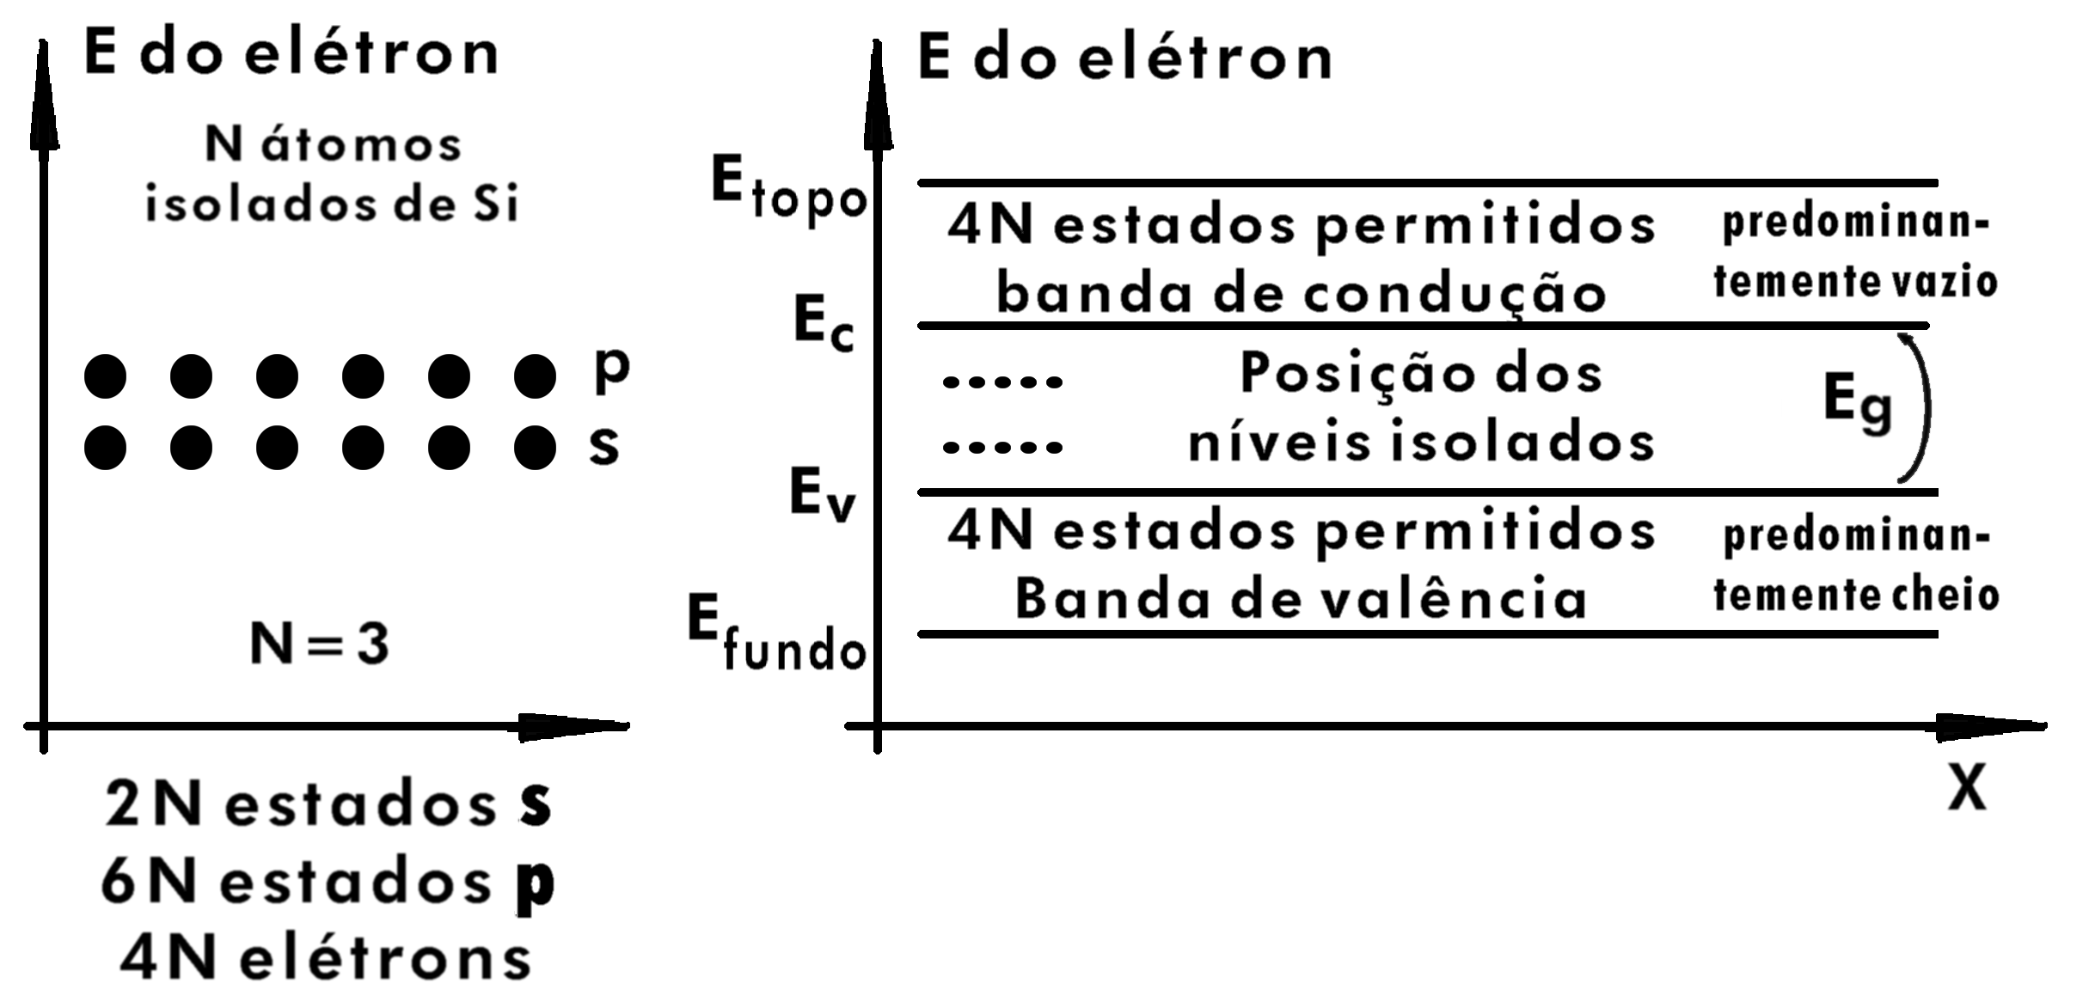
Modelo de Feynmann

Slide 17
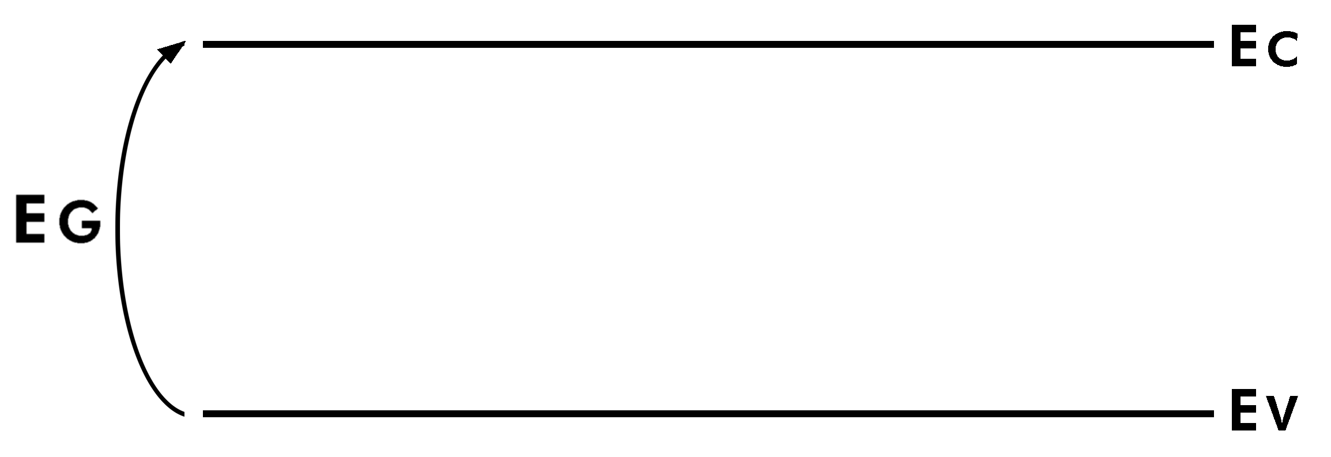
Diagrama de bandas simplificada de semicondutores e isolantes:

Slide 18
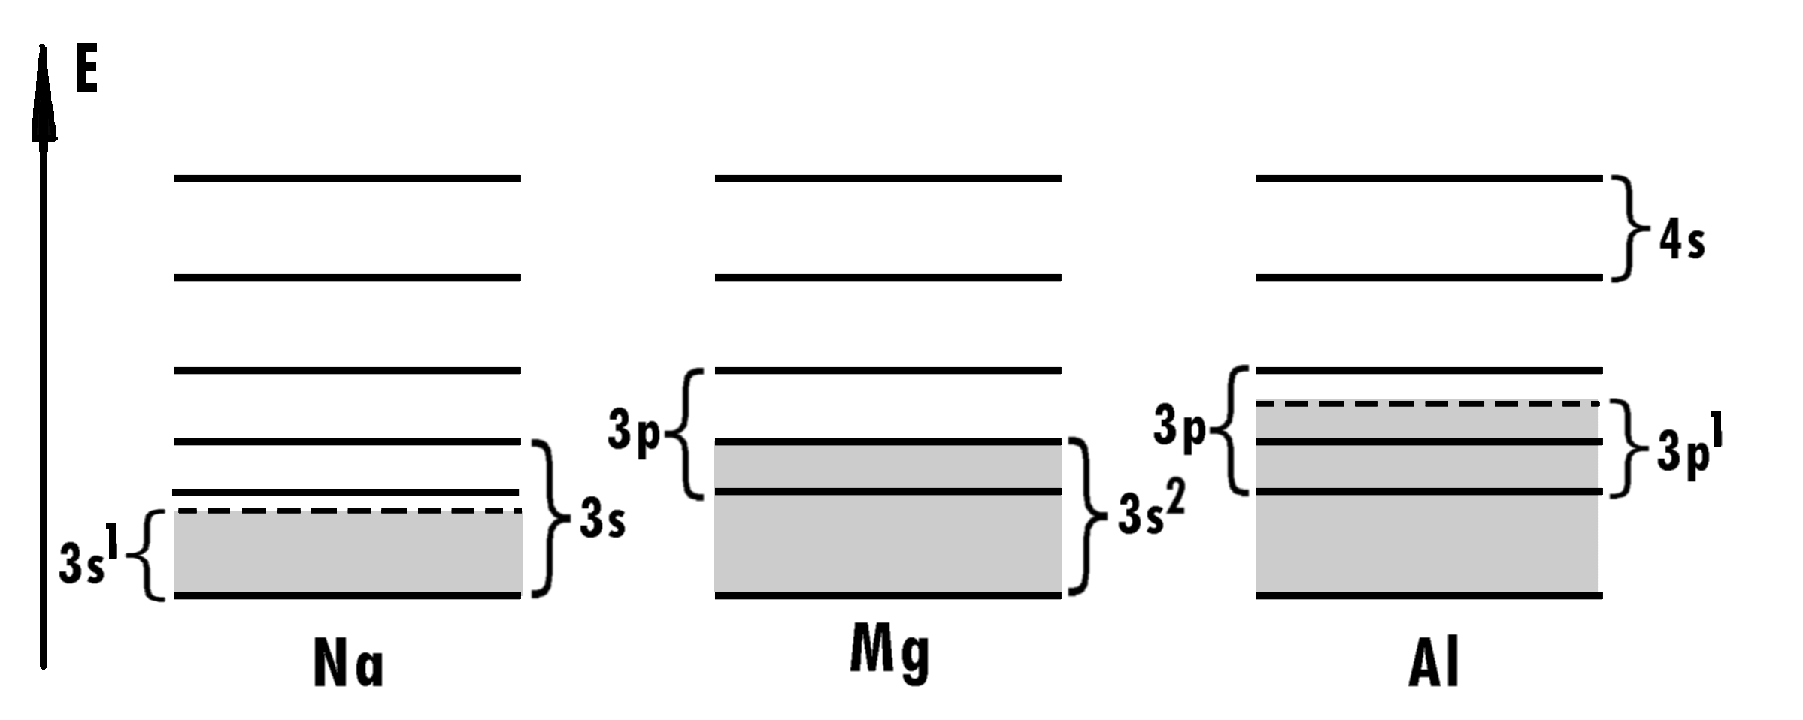
Diagrama de bandas de metais:

Slide 19
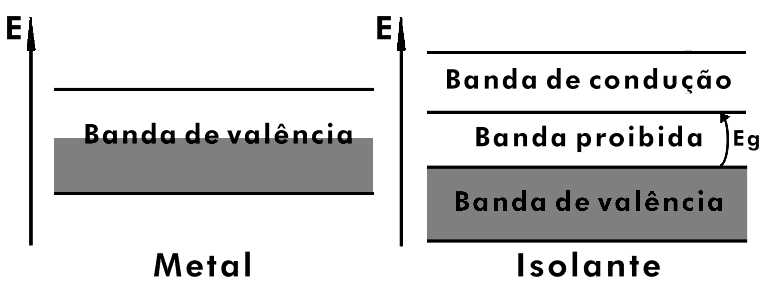
Resumo: metais, semicondutores e isolantes
Semicondutor versus Isolante ?
Depende do valor de E_{G}.
Limite ~ 2.5 a 3.0 eV

Slide 20
Lacuna
É o efeito quântico dos elétrons da banda de valência.
São associados aos poucos estados desocupados na banda de valência.
Apresentam o efeito equivalente a partículas de carga positiva = + 1.6 E-19 C.
Na verdade não existem como partícula, mas para efeitos práticos, podemos adotar que existam.

Slide 21
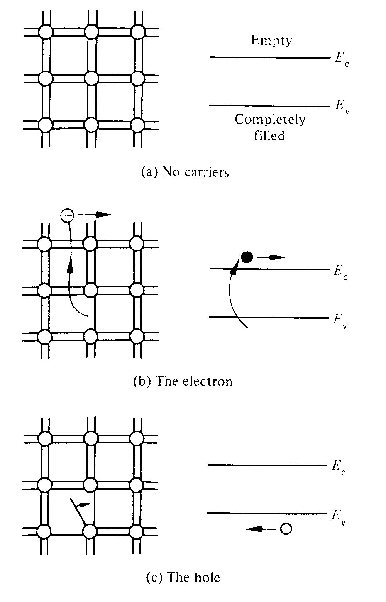
Geração do Par Elétron-Lacuna

Slide 22
Transição direta

Slide 23
Transição indireta

Slide 24
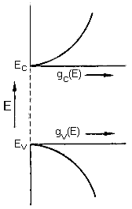
Densidade de Estados nas Bandas de Valência e de Condução em Semicondutores.

Slide 25
4. Funções de Probabilidades de Ocupação dos Estados
Como os portadores irão se distribuir entre os estados disponíveis?
É um problema estatístico, obedecendo às seguintes condições:
  Princípio de exclusão de Pauli
  As partículas são todas iguais
  O número total de partículas é conservado
  A energia total do sistema é conservada.

Slide 26
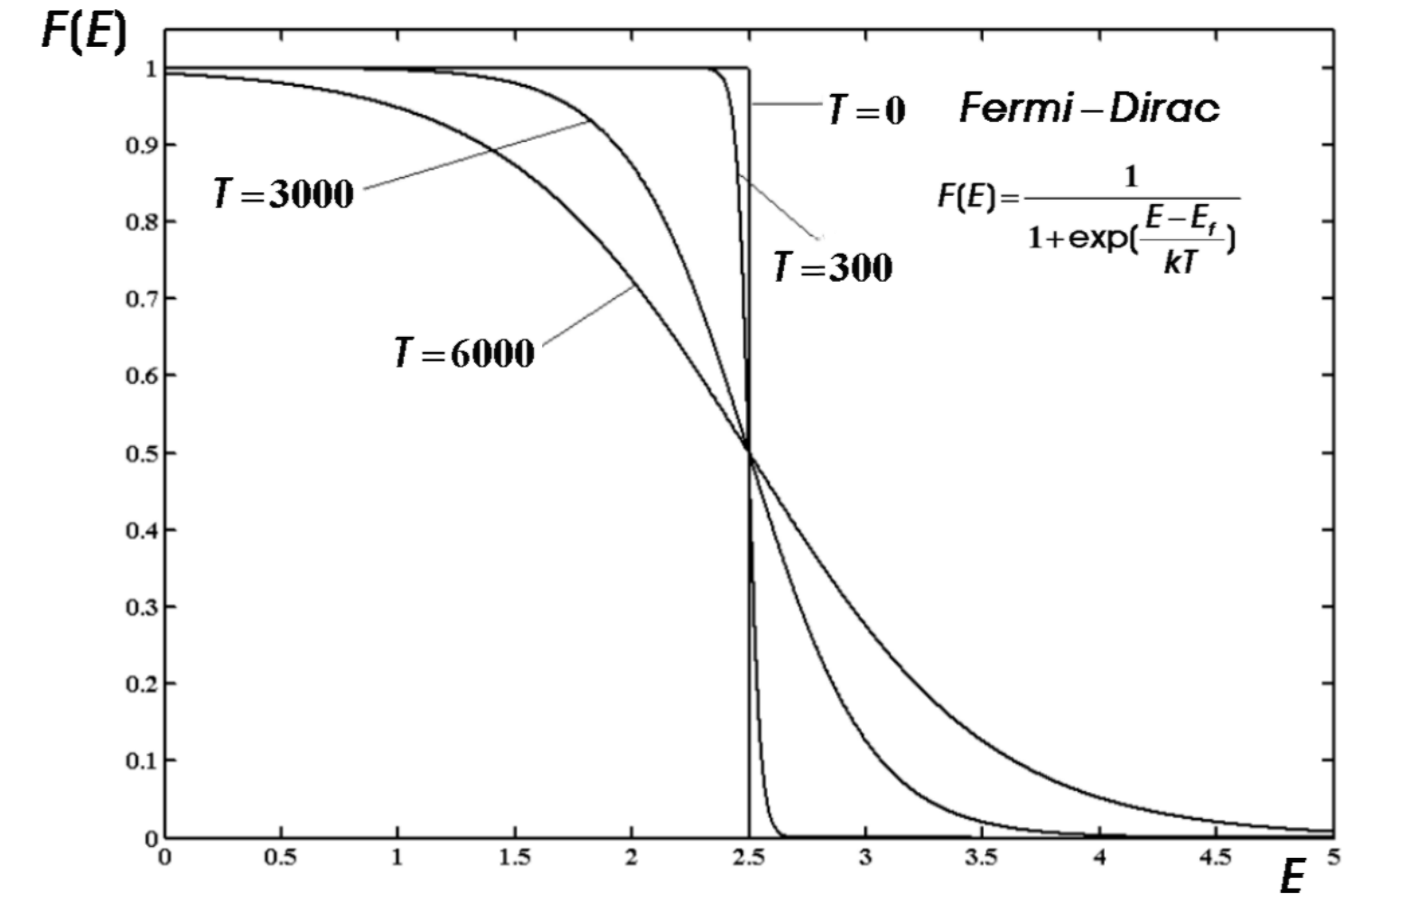
Solução da física estatística: função de Fermi-Dirac.
Onde: E_{F} é uma energia de referência, chamado de nível de Fermi,
k = constante de Boltzmann = 1.38 x 10⁻²³ J/K = 8.62 x 10⁻⁵ eV/K .

Slide 27
Aproximação de Fermi-Dirac
Se E > E_{F} + 3kT
Se E < E_{F} – 3kT
Neste caso, a probabilidade do estado não estar ocupado (ter uma lacuna):

Slide 28
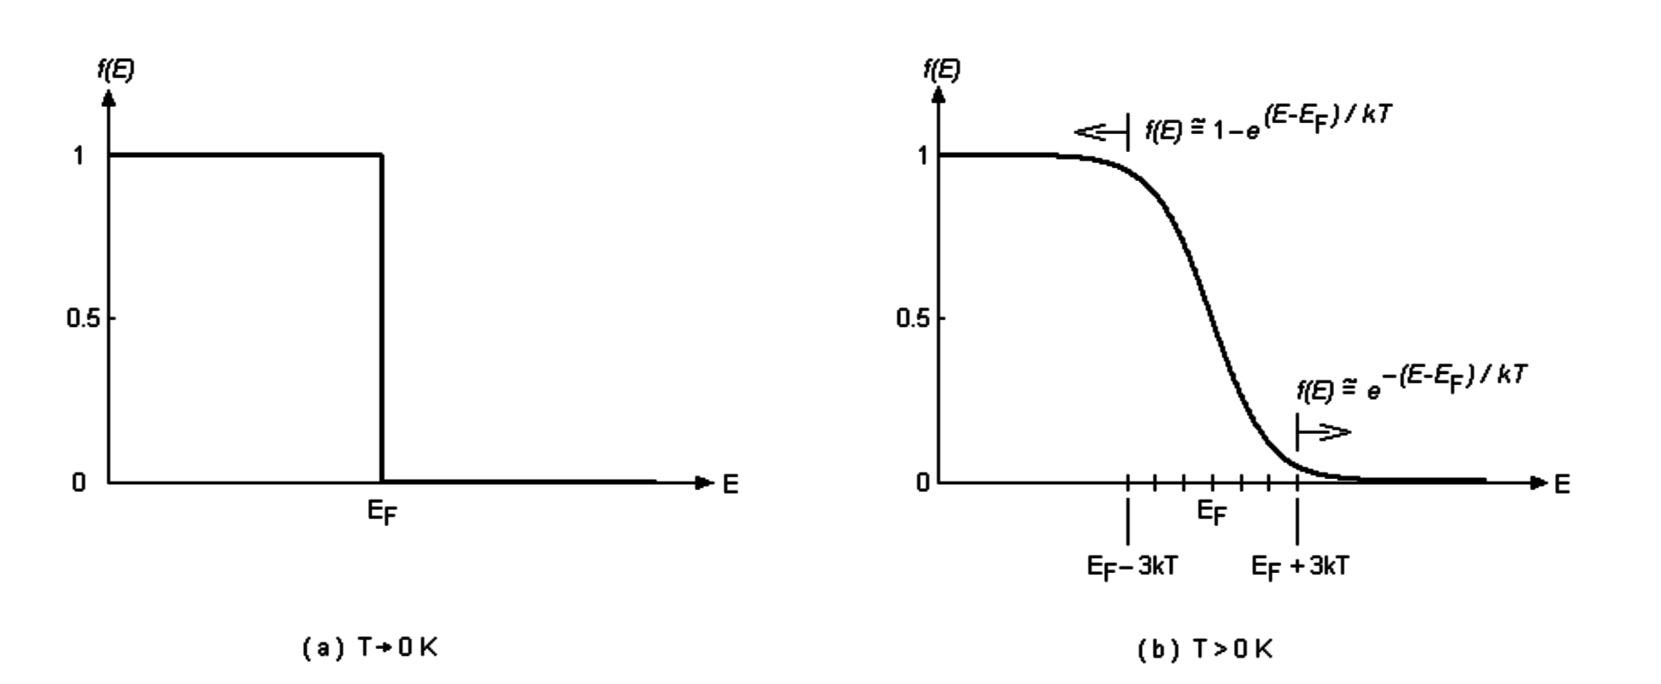

Slide 29
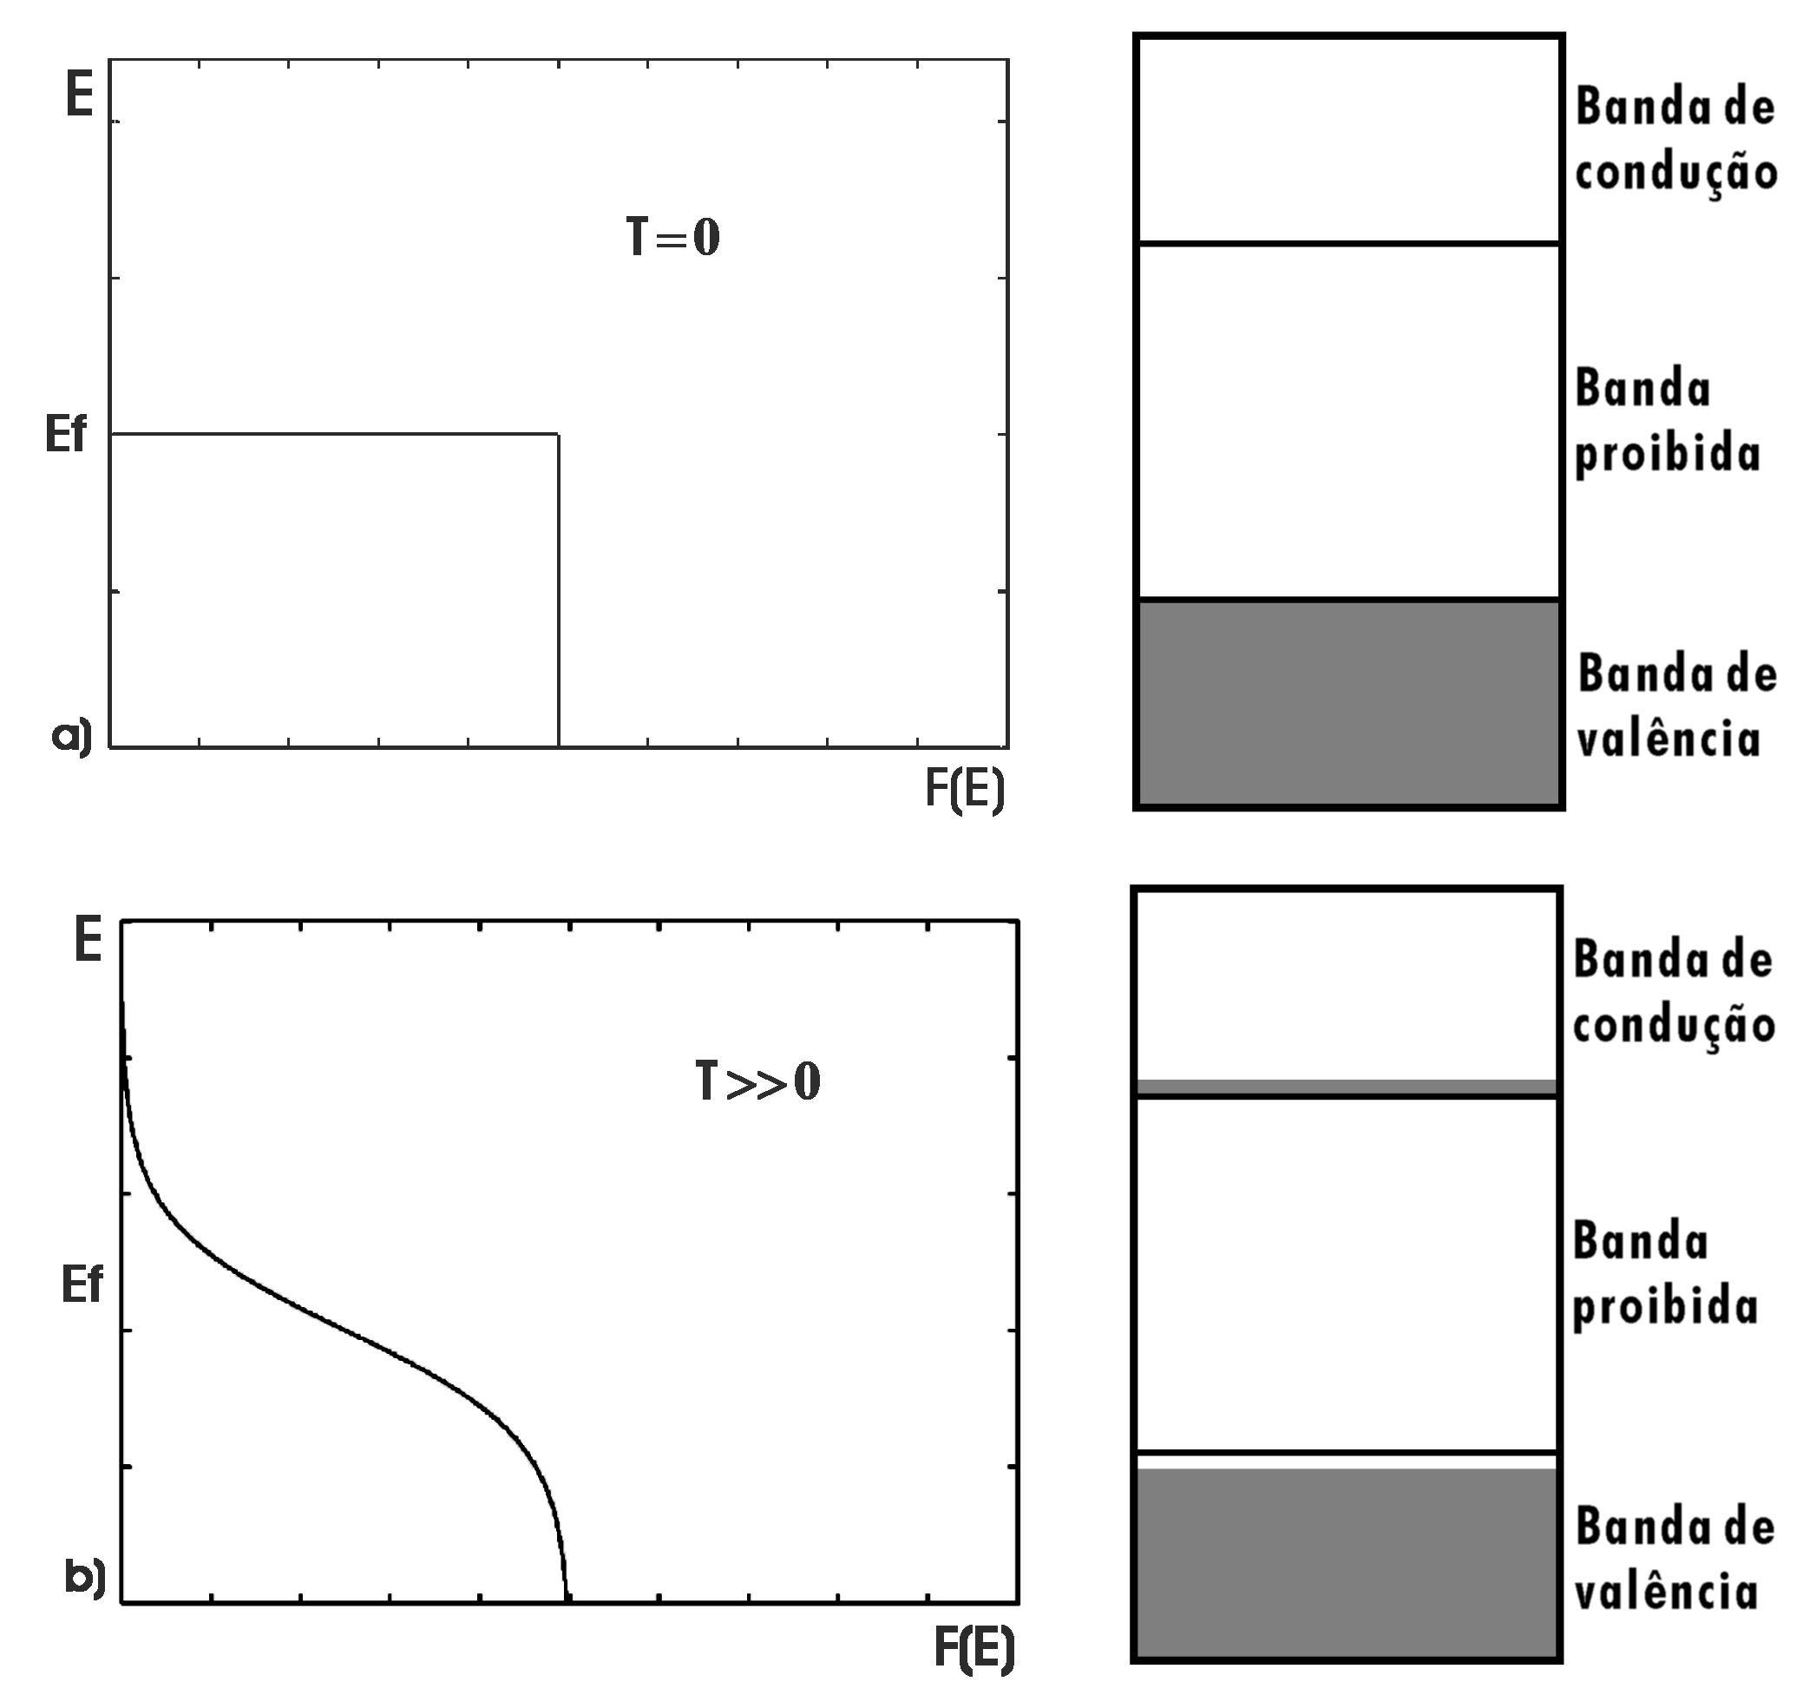

Slide 30
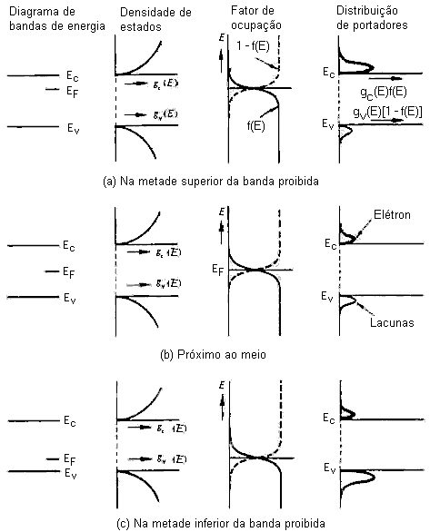

Slide 31
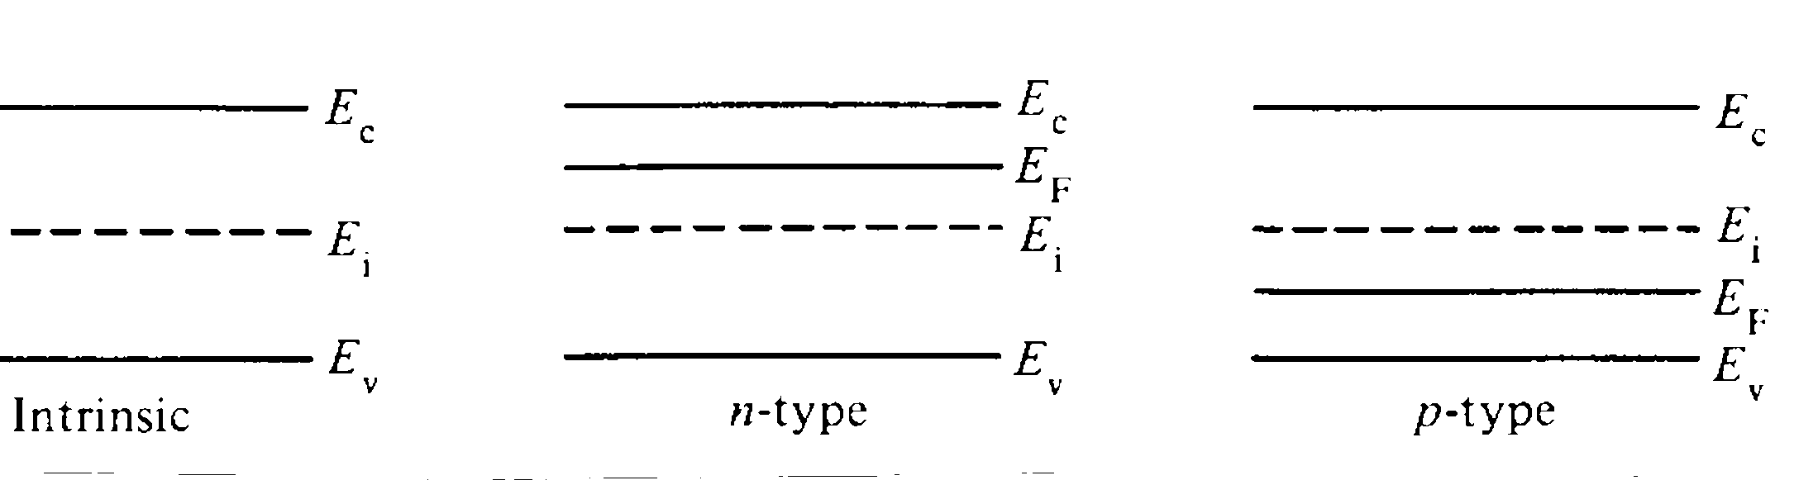

Slide 32
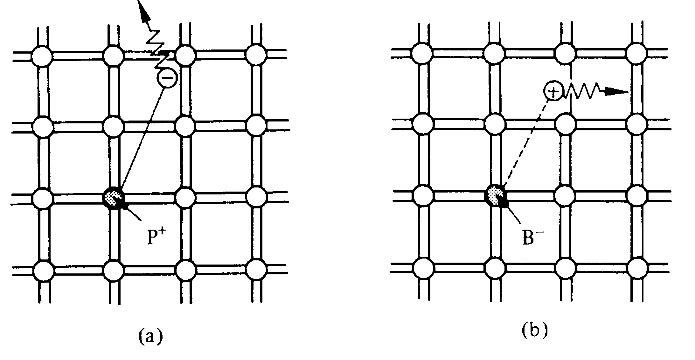
Semicondutor Extrínseco

Slide 33
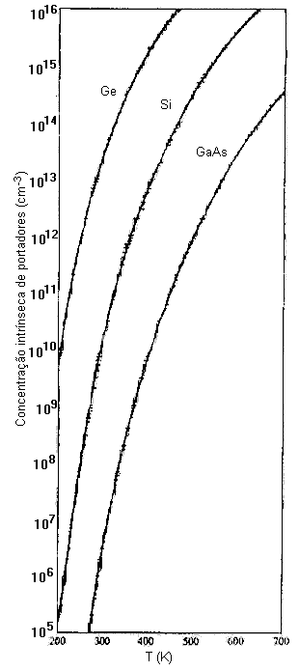

Slide 34
Ações de Portadores
Até o momento:
  Modelagem de portadores em condições de equilíbrio:
    T uniforme
    Sem energia extra: luz, potência elétrica, etc.
Motivação:
  Serve como referência para o caso de não equilíbrio.
Ações de Portadores:
  Deriva
  Difusão
  Geração e recombinação
  Tunelamento
  Emissão termiônica
  Avalanche

Slide 35
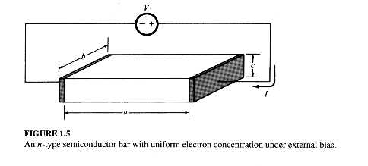
Cálculo de corrente em barra de Si tipo n com dopagem uniforme:

Slide 36
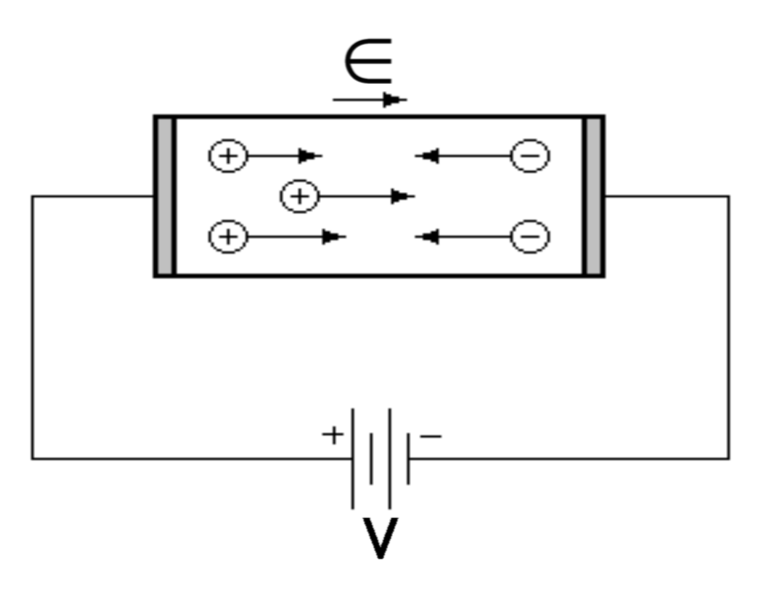
Ação de Deriva
(resposta à aplicação de campo elétrico):
Em vários casos, p e n são os valores calculados em equilíbrio.
Falta determinar as velocidades!
Sem campo, os elétrons estão em movimento brauniano (não há movimento líquido), com colisões periódicos com a rede, redirecionando a direção.
A energia térmica é a energia cinética média dos elétrons:

Slide 37
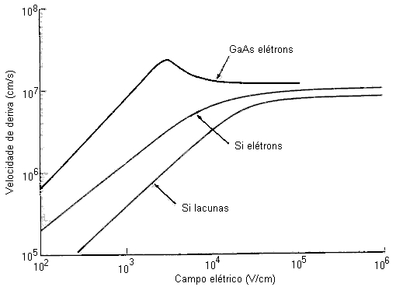
Definimos τc = tempo médio entre colisões:
[cm²/V.s]
vd proporcional ao campo, aplica-se a todos os sólidos. É a origem da
lei de Ohm.
Campos baixos: μ=cte.
Campos altos, tempo médio entre colisões é reduzido pelo alto vd.
vd não consegue ultra-passar a velocidade térmica = ~10⁷cm/s.

Slide 38
Tipos de colisões:
Colisões com as oscilações dos átomos da rede ou fônons. Aumenta com aumento da temperatura.
Colisões com as impurezas, ou as perturbações do potencial eletrostático produzidas pelas mesmas. Aumenta com concentração de impurezas e é mais relevante a baixas temperaturas.
Colisões com defeitos, ou as perturbações do potencial eletrostático produzidas pelos mesmos. Num material de boa qualidade este tipo de colisão é desprezível.
A freqüência de colisões (desprezando defeitos):

Slide 39
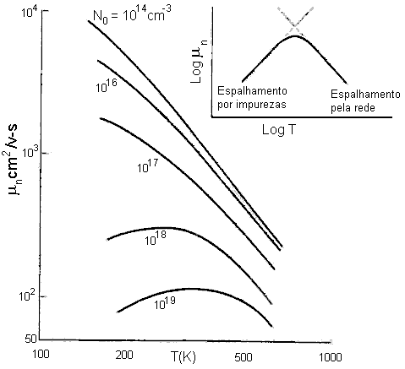
Variação de μ com T e dopagem:
Baixa dopagem: domínio de colisões com fônons. Segue relação proporcional a T^{-1/3}.
Alta dopagem e baixa temperatura, prevalece colisões com impurezas. Segue relação proporcional a T^{3/2}.
Explicação: energia térmica do portador aumenta com T enquanto a energia potencial eletrostática do íon permanece constante, dada por:
Quanto maior Eter, Ep torna-se desprezível, reduzindo as colisões com impurezas.

Slide 40
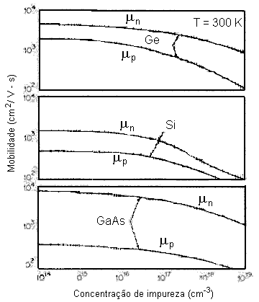
Valores de μ para diferentes materiais e dopagens à temperatura ambiente:

Slide 41
Temperatura ambiente e baixa dopagem:
Material
E_{G} [eV]
μ_{n} [cm²/V.s]
μ_{p} [cm²/V.s]
C (diamante)
5.47
1800
1200
Ge
0.66
3900
1900
Si
1.12
1500
450
GaSb
0.72
5000
850
GaAs
1.42
8500
400
GaP
2.26
110
75
InSb
0.17
80000
1250
InAs
0.36
33000
460
InP
1.35
4600
150

Slide 42
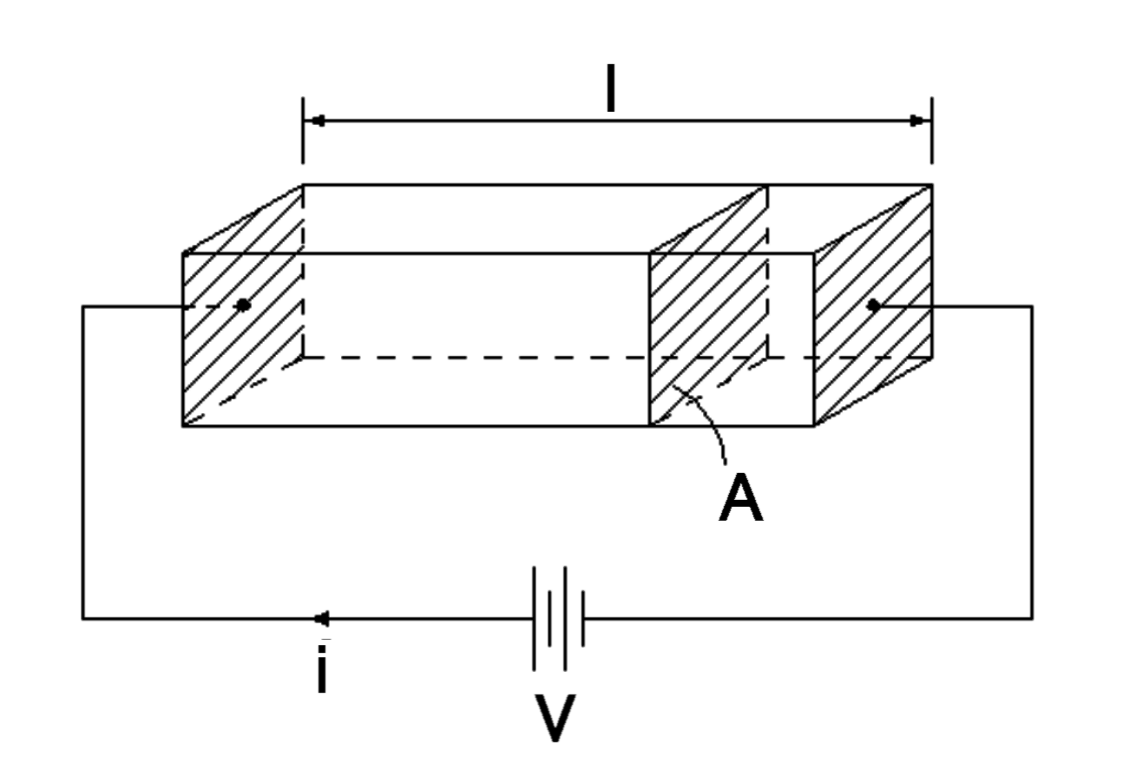
Densidade de corrente de deriva e resistividade
Material tipo p:
Material tipo n:

Slide 43
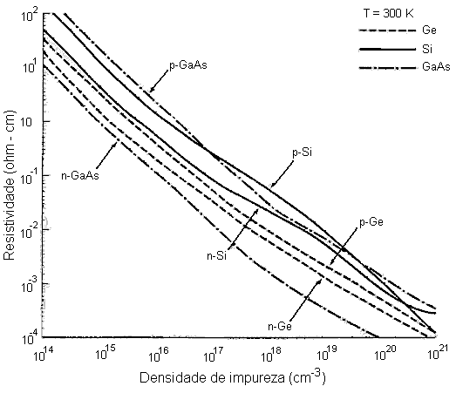

Slide 44
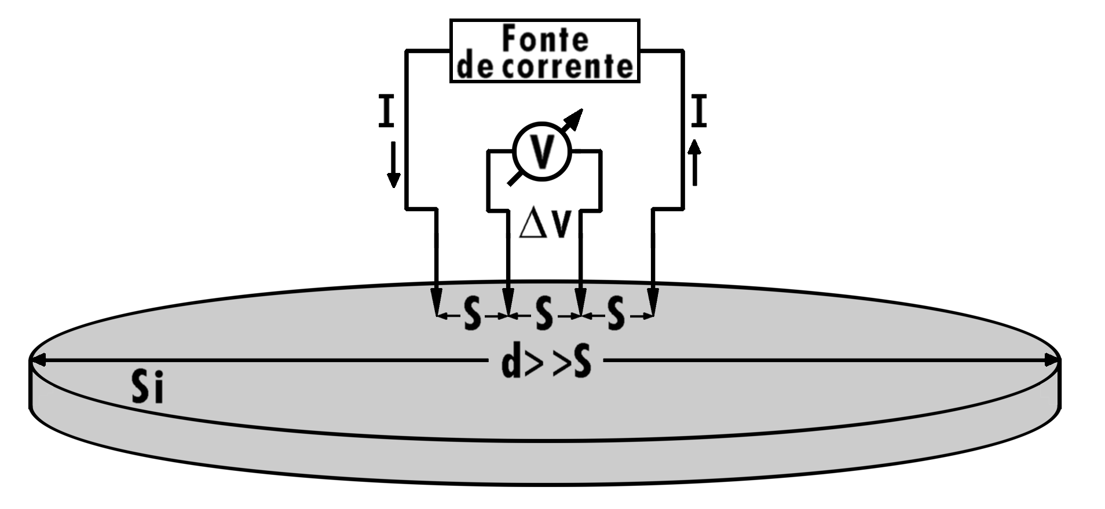
Medida da resistividade por método das 4 pontas:
D
Smith (1958) demonstra:
Onde F é um fator de correção tabelado, dependente da geometria.
Para amostra fina e dimensões horizontais >> S:
Define-se:

Slide 45
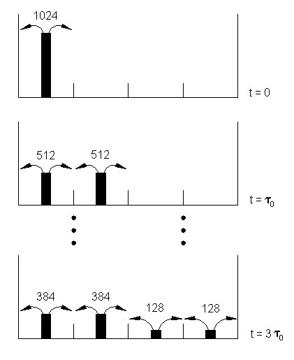
Ação de Difusão:
Ocorre para partículas com movimento térmico randômico. Tendem a espalhar-se.
Transporte líquido da região com maior concentração.
Exemplos:
  Fumaça de cigarro
  Perfume
  Sistema hipotético da figura:
  Elétrons e lacunas em sólidos.
Força propulsora:
  Gradiente de concentração.

Slide 46
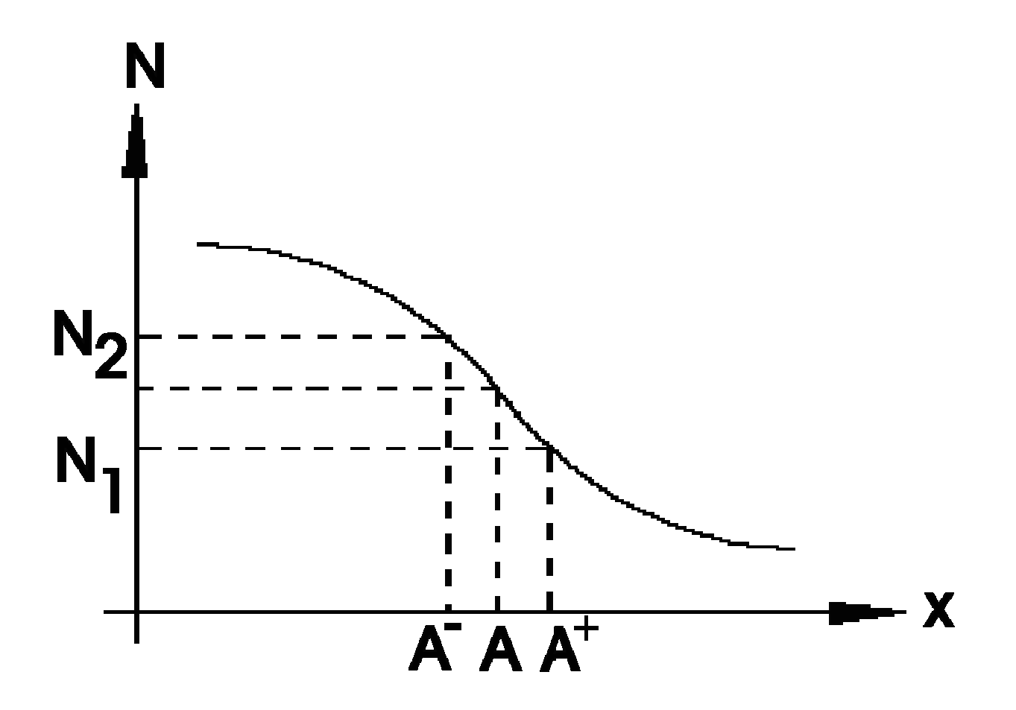
D = coeficiente de difusão [cm²/s]

Slide 47
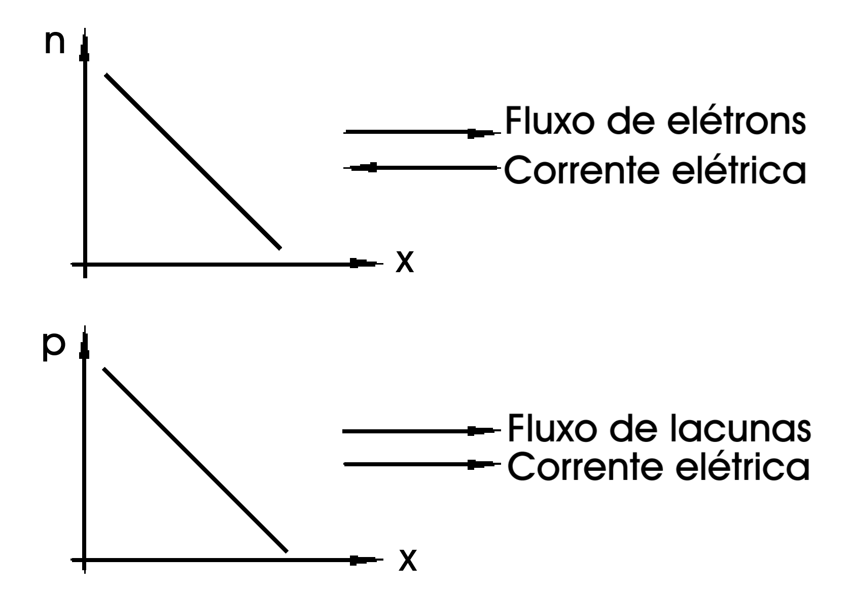
Caso elétrons e lacunas:

Slide 48
Superposição das Ações de Deriva e de Difusão

Slide 49
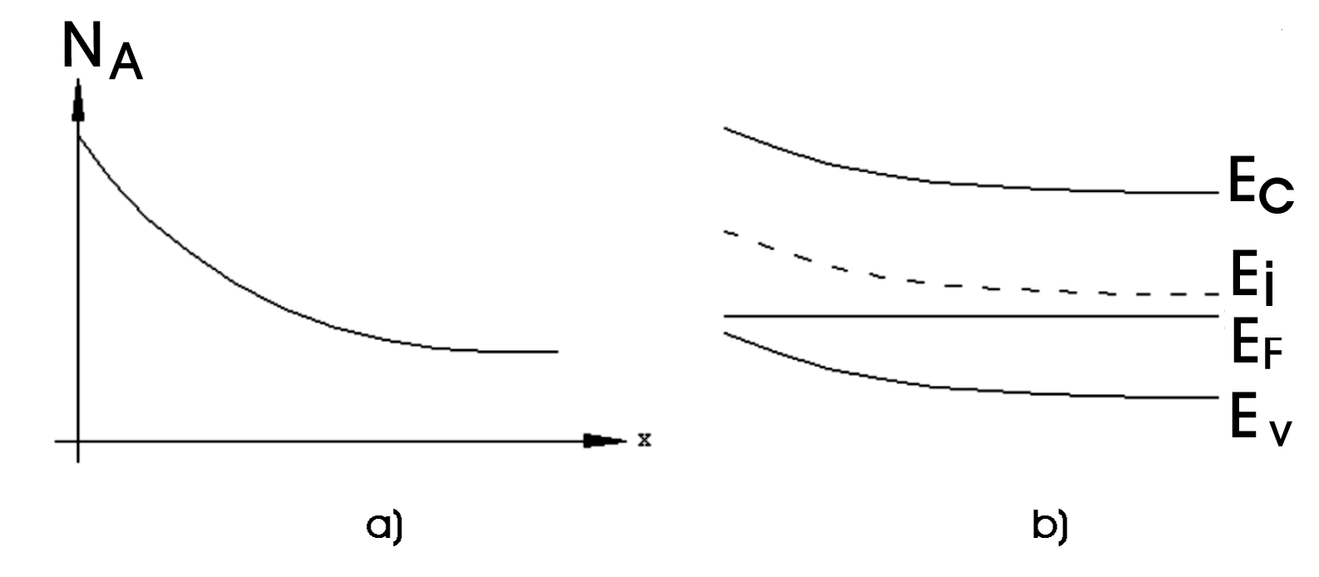
Relação de Einstein
Como varia D com temperatura e dopagem?
De forma similar a μ. Ambos dependem do movimento aleatório dos portadores, sua velocidade térmica.
Consideremos um semicondutor em equilíbrio e com dopagem não uniforme:
Em equilíbrio: E_{F} = cte e J_{N} = J_{P} = 0

Slide 50
Analogamente:
Nota: vale também fora de equilíbrio térmico!
(Ver exercício 3.1)

Slide 51
Processos de Geração e Recombinação:
Em equilíbrio:
  R_{ter} = G_{ter}
  pn = n_{i}²
Fora de equilíbrio:
  R_{ter} ≠ G_{ter}
  pn ≠ n_{i}²
A “reação” do material é no sentido de voltar ao equilíbrio:
  Se falta de portadores: G_{ter} > R_{ter} (R_{ter} = αpn, será menor).
  Se excesso de portadores: G_{ter} < R_{ter} (R_{ter} = αpn, será maior).
Estudar G-R é fundamental, pois ela afeta as concentrações de n e p, no espaço e no tempo, afetando J_{der} e J_{dif}.

Slide 52
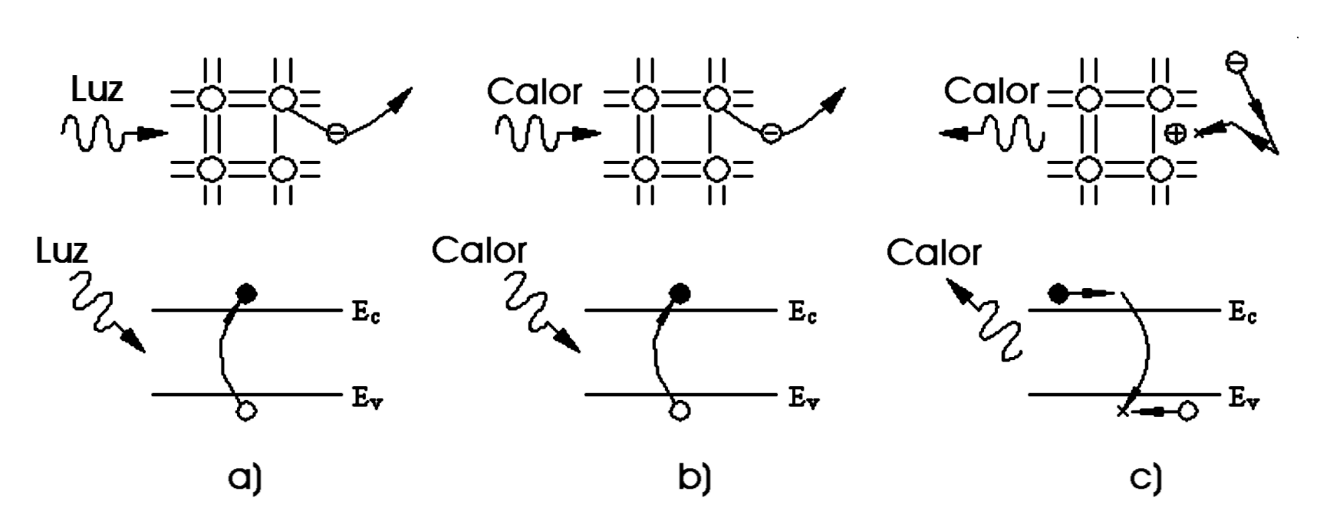
Mecanismos de Geração e Recombinação
a) Transição banda a banda:
Em equilíbrio:
Definimos uma taxa líquida de recombinação, U = R - Gter

Slide 53
Junções p-n

Slide 54
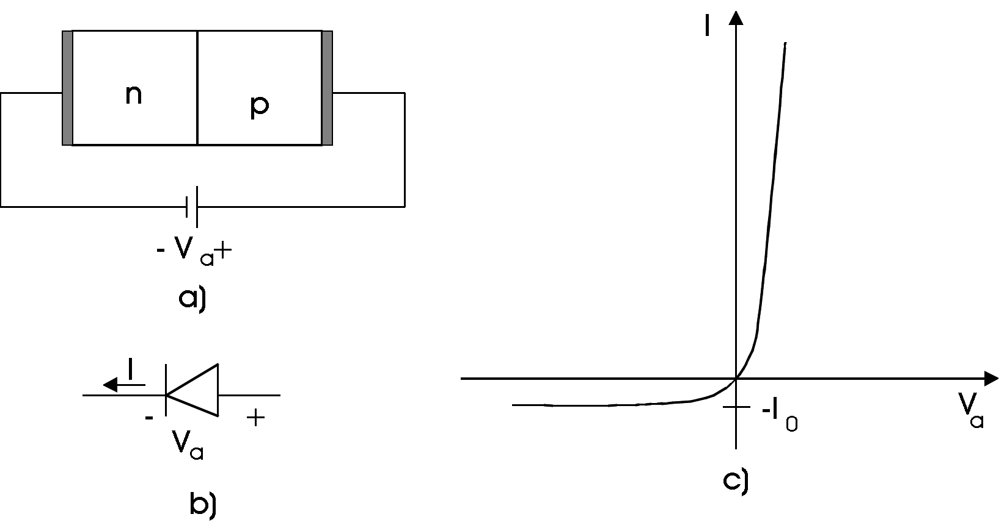
Característica I-V de Junção pn
Objetivo: demonstrar o comportamento retificador, com as seguintes relações:

Slide 55
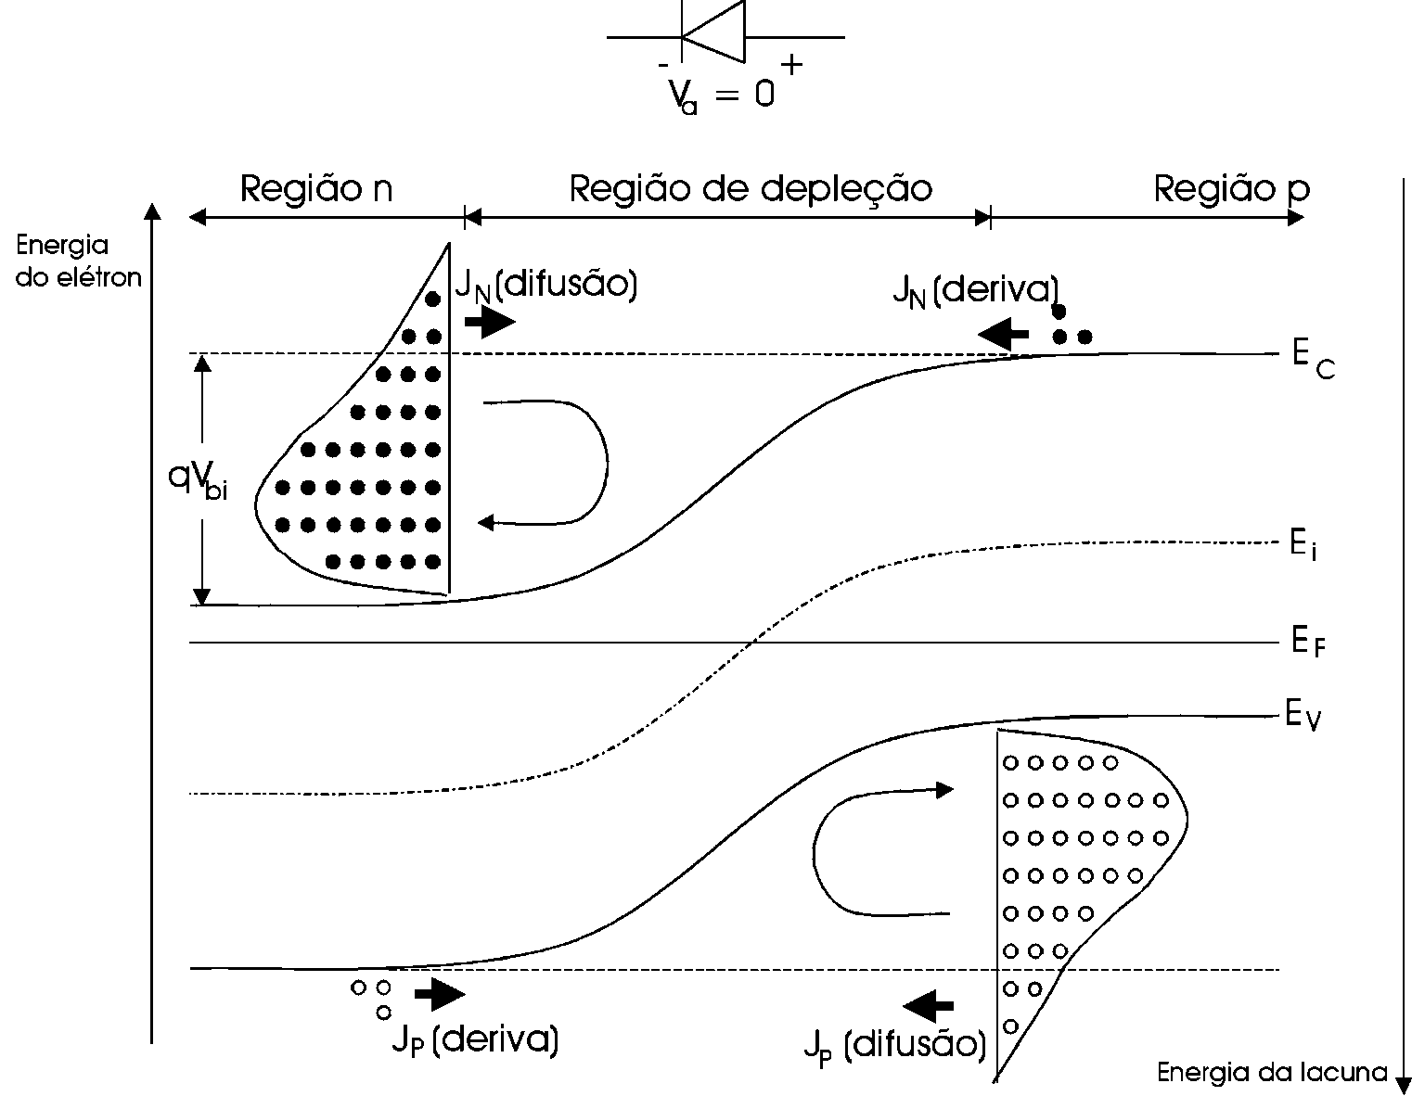
Análise Qualitativa:
Em equilíbrio:
Em qualquer ponto x:

Slide 56
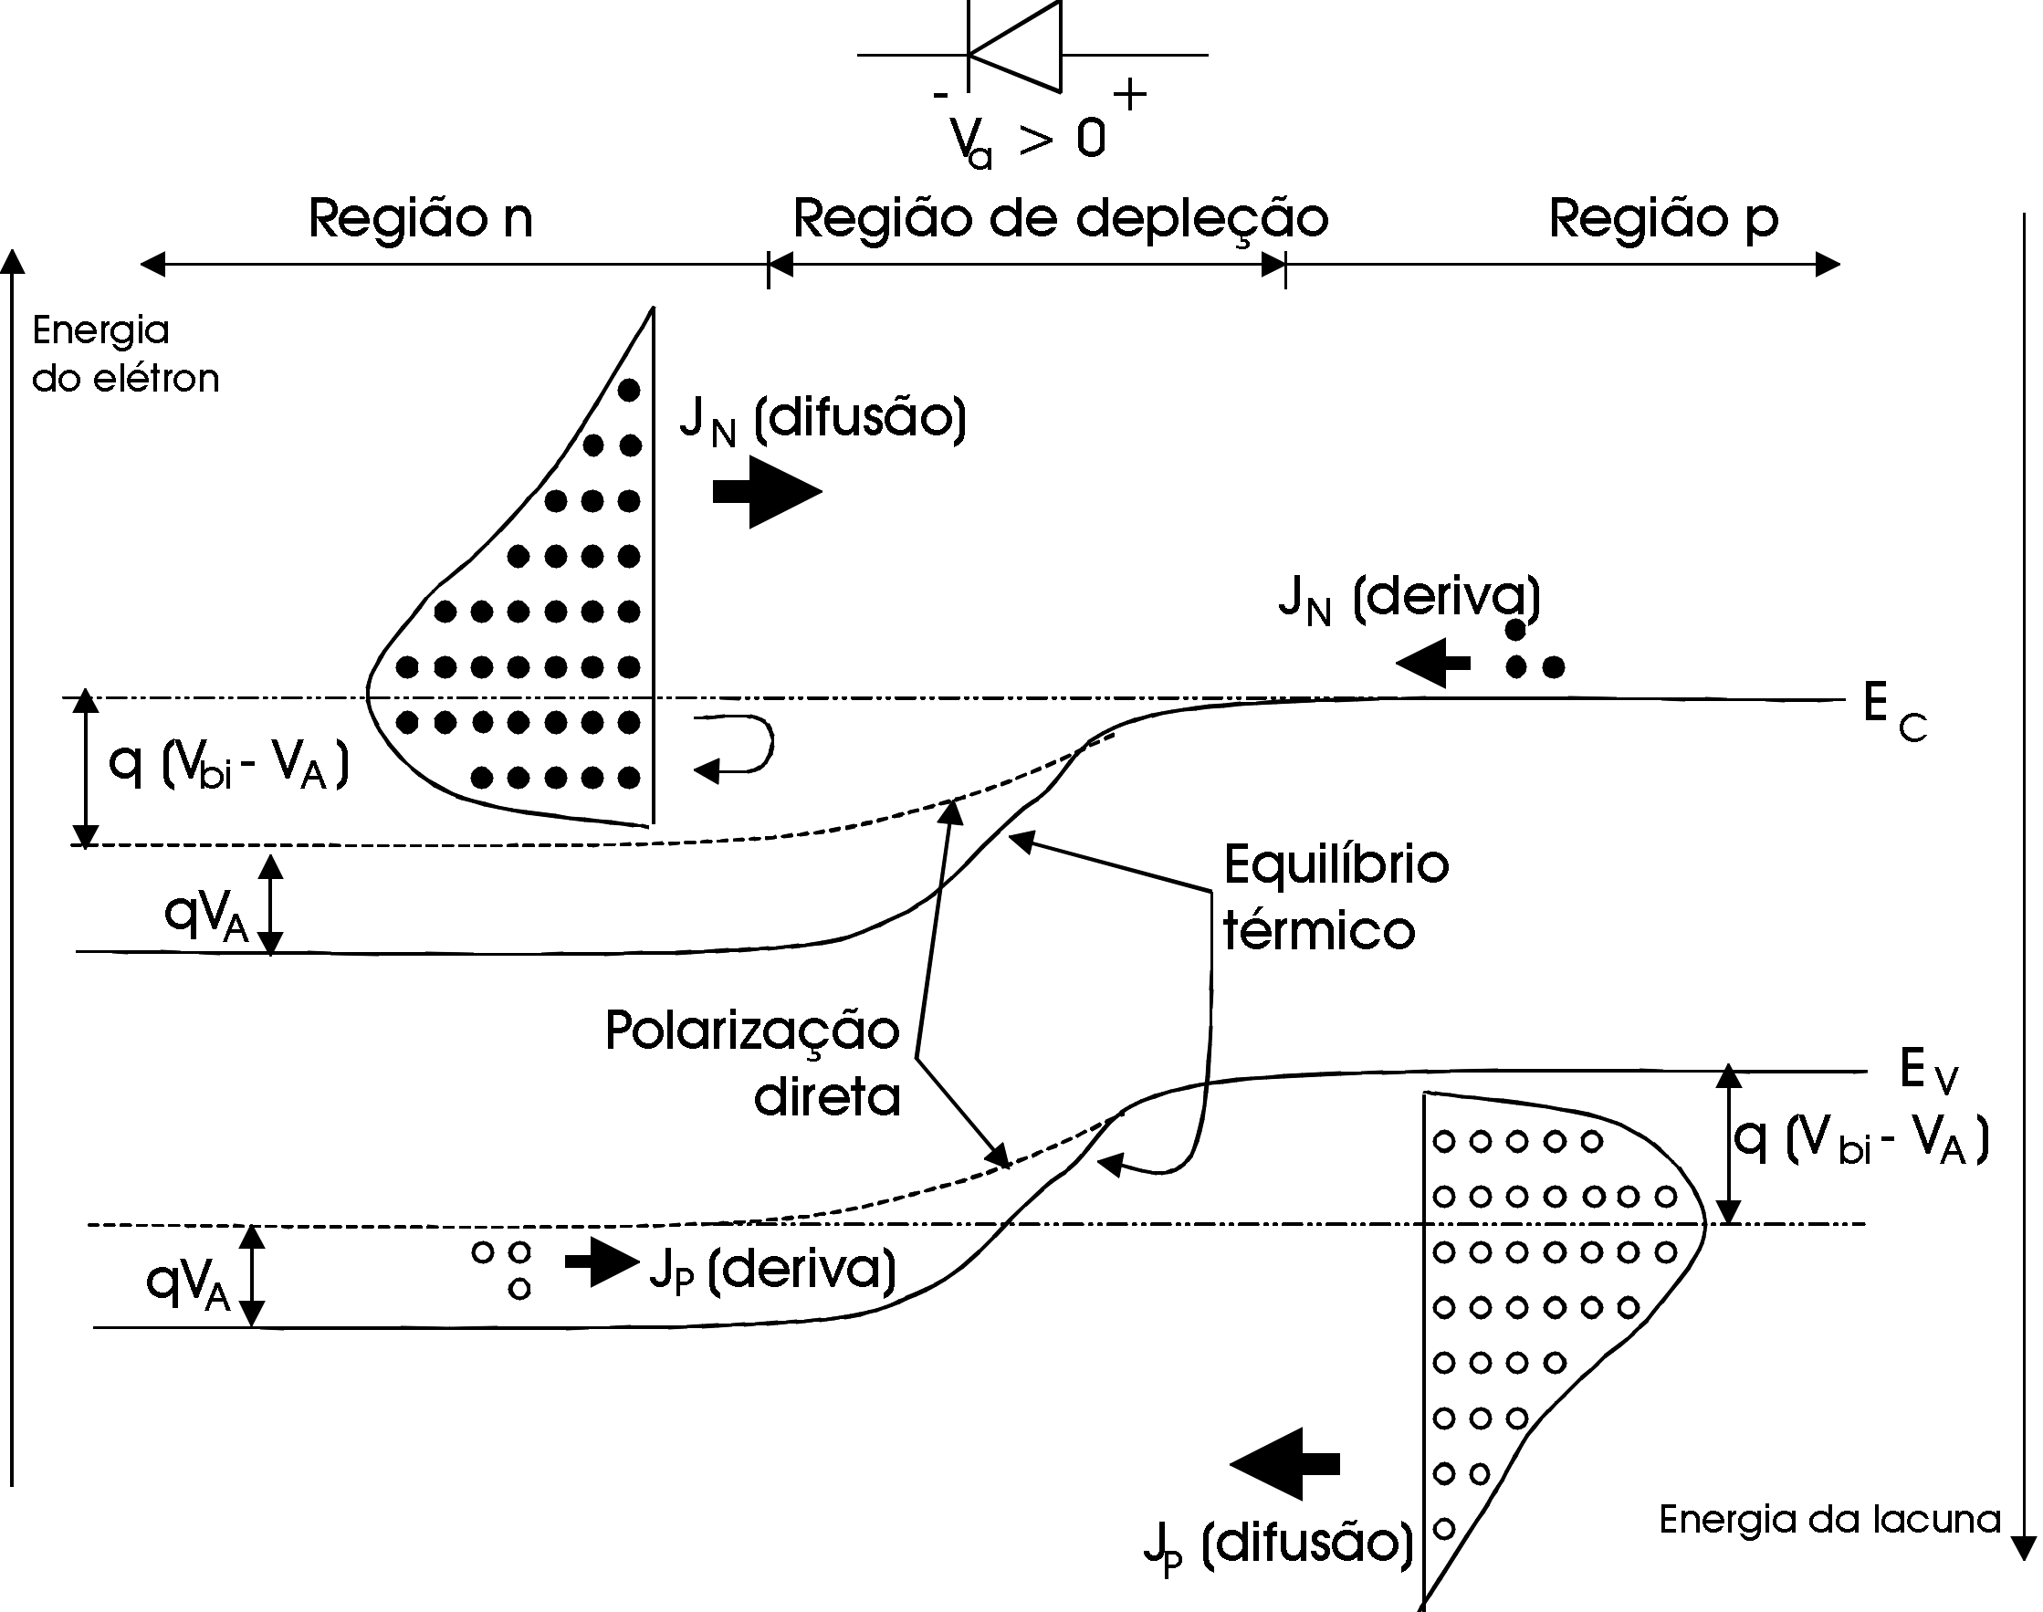
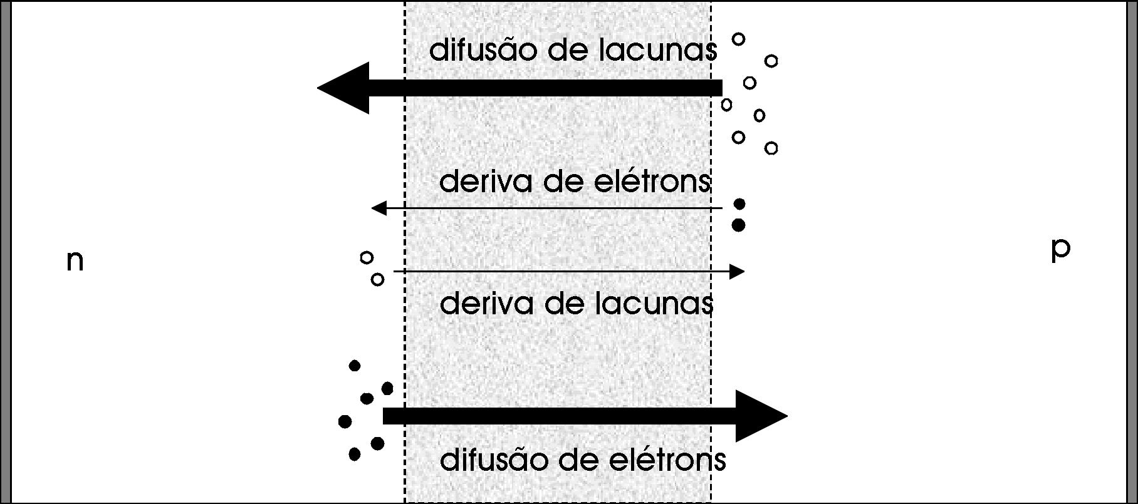
Com polarização direta, V_{a} > 0:
  Barreira ↓; W ↓; ∈↓
  J_{der} ↓ e J_{dif} ↑, ou J_{dif} >> J_{der} ⇒ J > 0
Pode-se intuir uma dependência exponencial da corrente com V_{a} (redução da barreira).

Slide 57
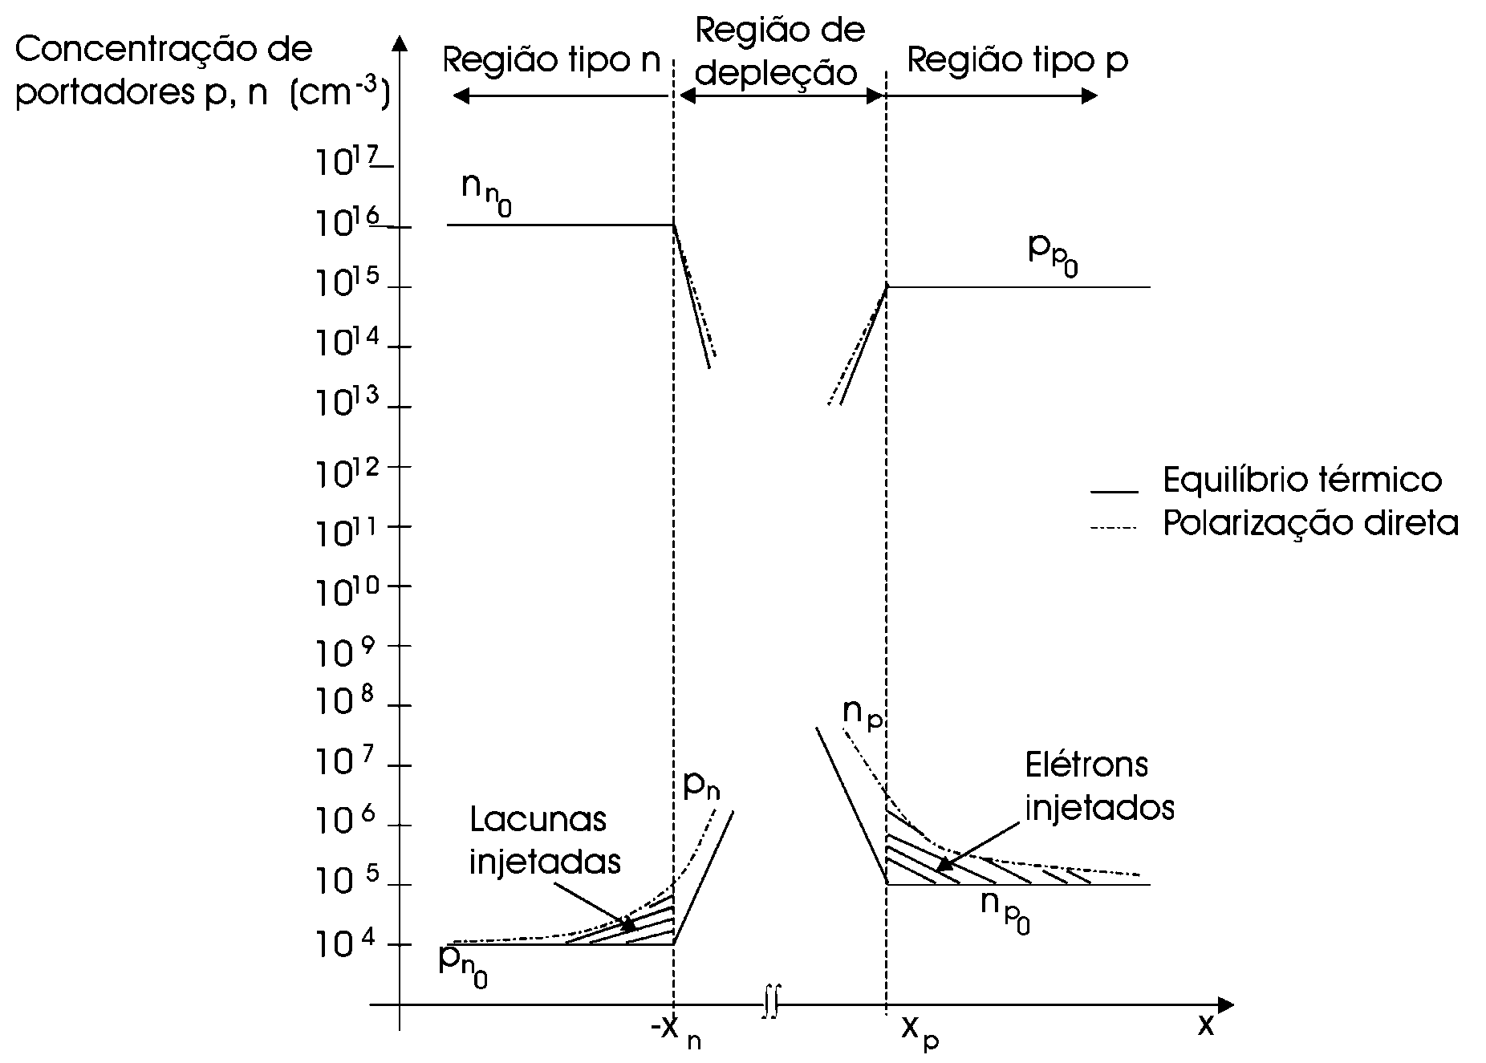
Injeção de portadores ⇒ armazenamento de carga de difusão nas regiões neutras, na borda da depleção.
Continuidade de corrente por difusão e recombinação (∈ = 0)

Slide 58
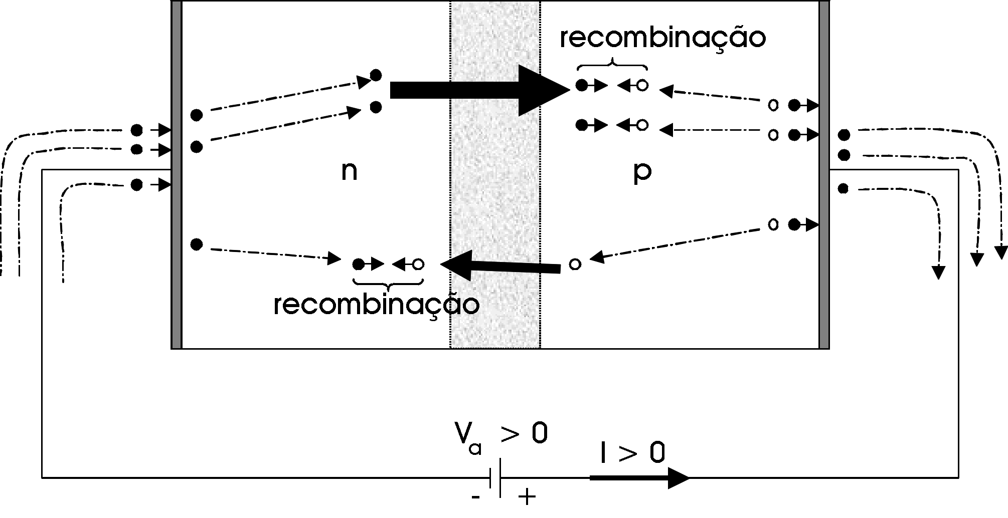
Continuidade da corrente no circuito fechado:

Slide 59
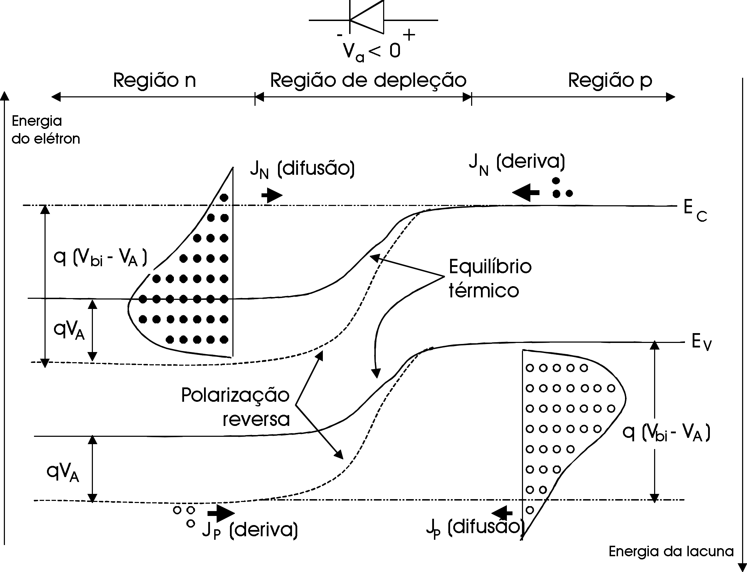
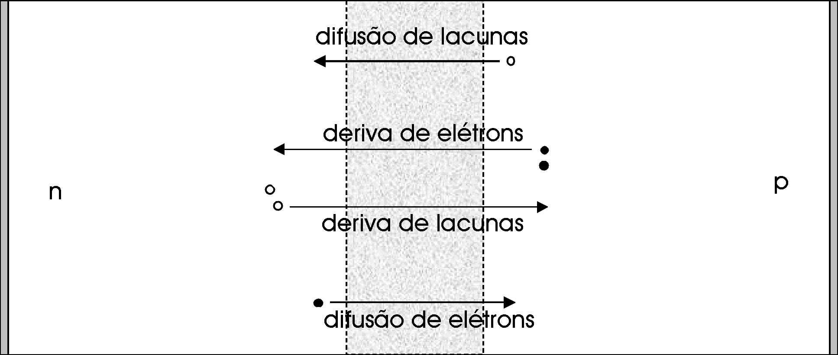
Com polarização reversa, V_{a} < 0:
  Barreira ↑ ; W ↑ ; ∈ ↑
  J_{der} cte e J_{dif} ↓, ou J_{dif} << J_{der} ⇒ J < 0 (pequena e cte)

Slide 60
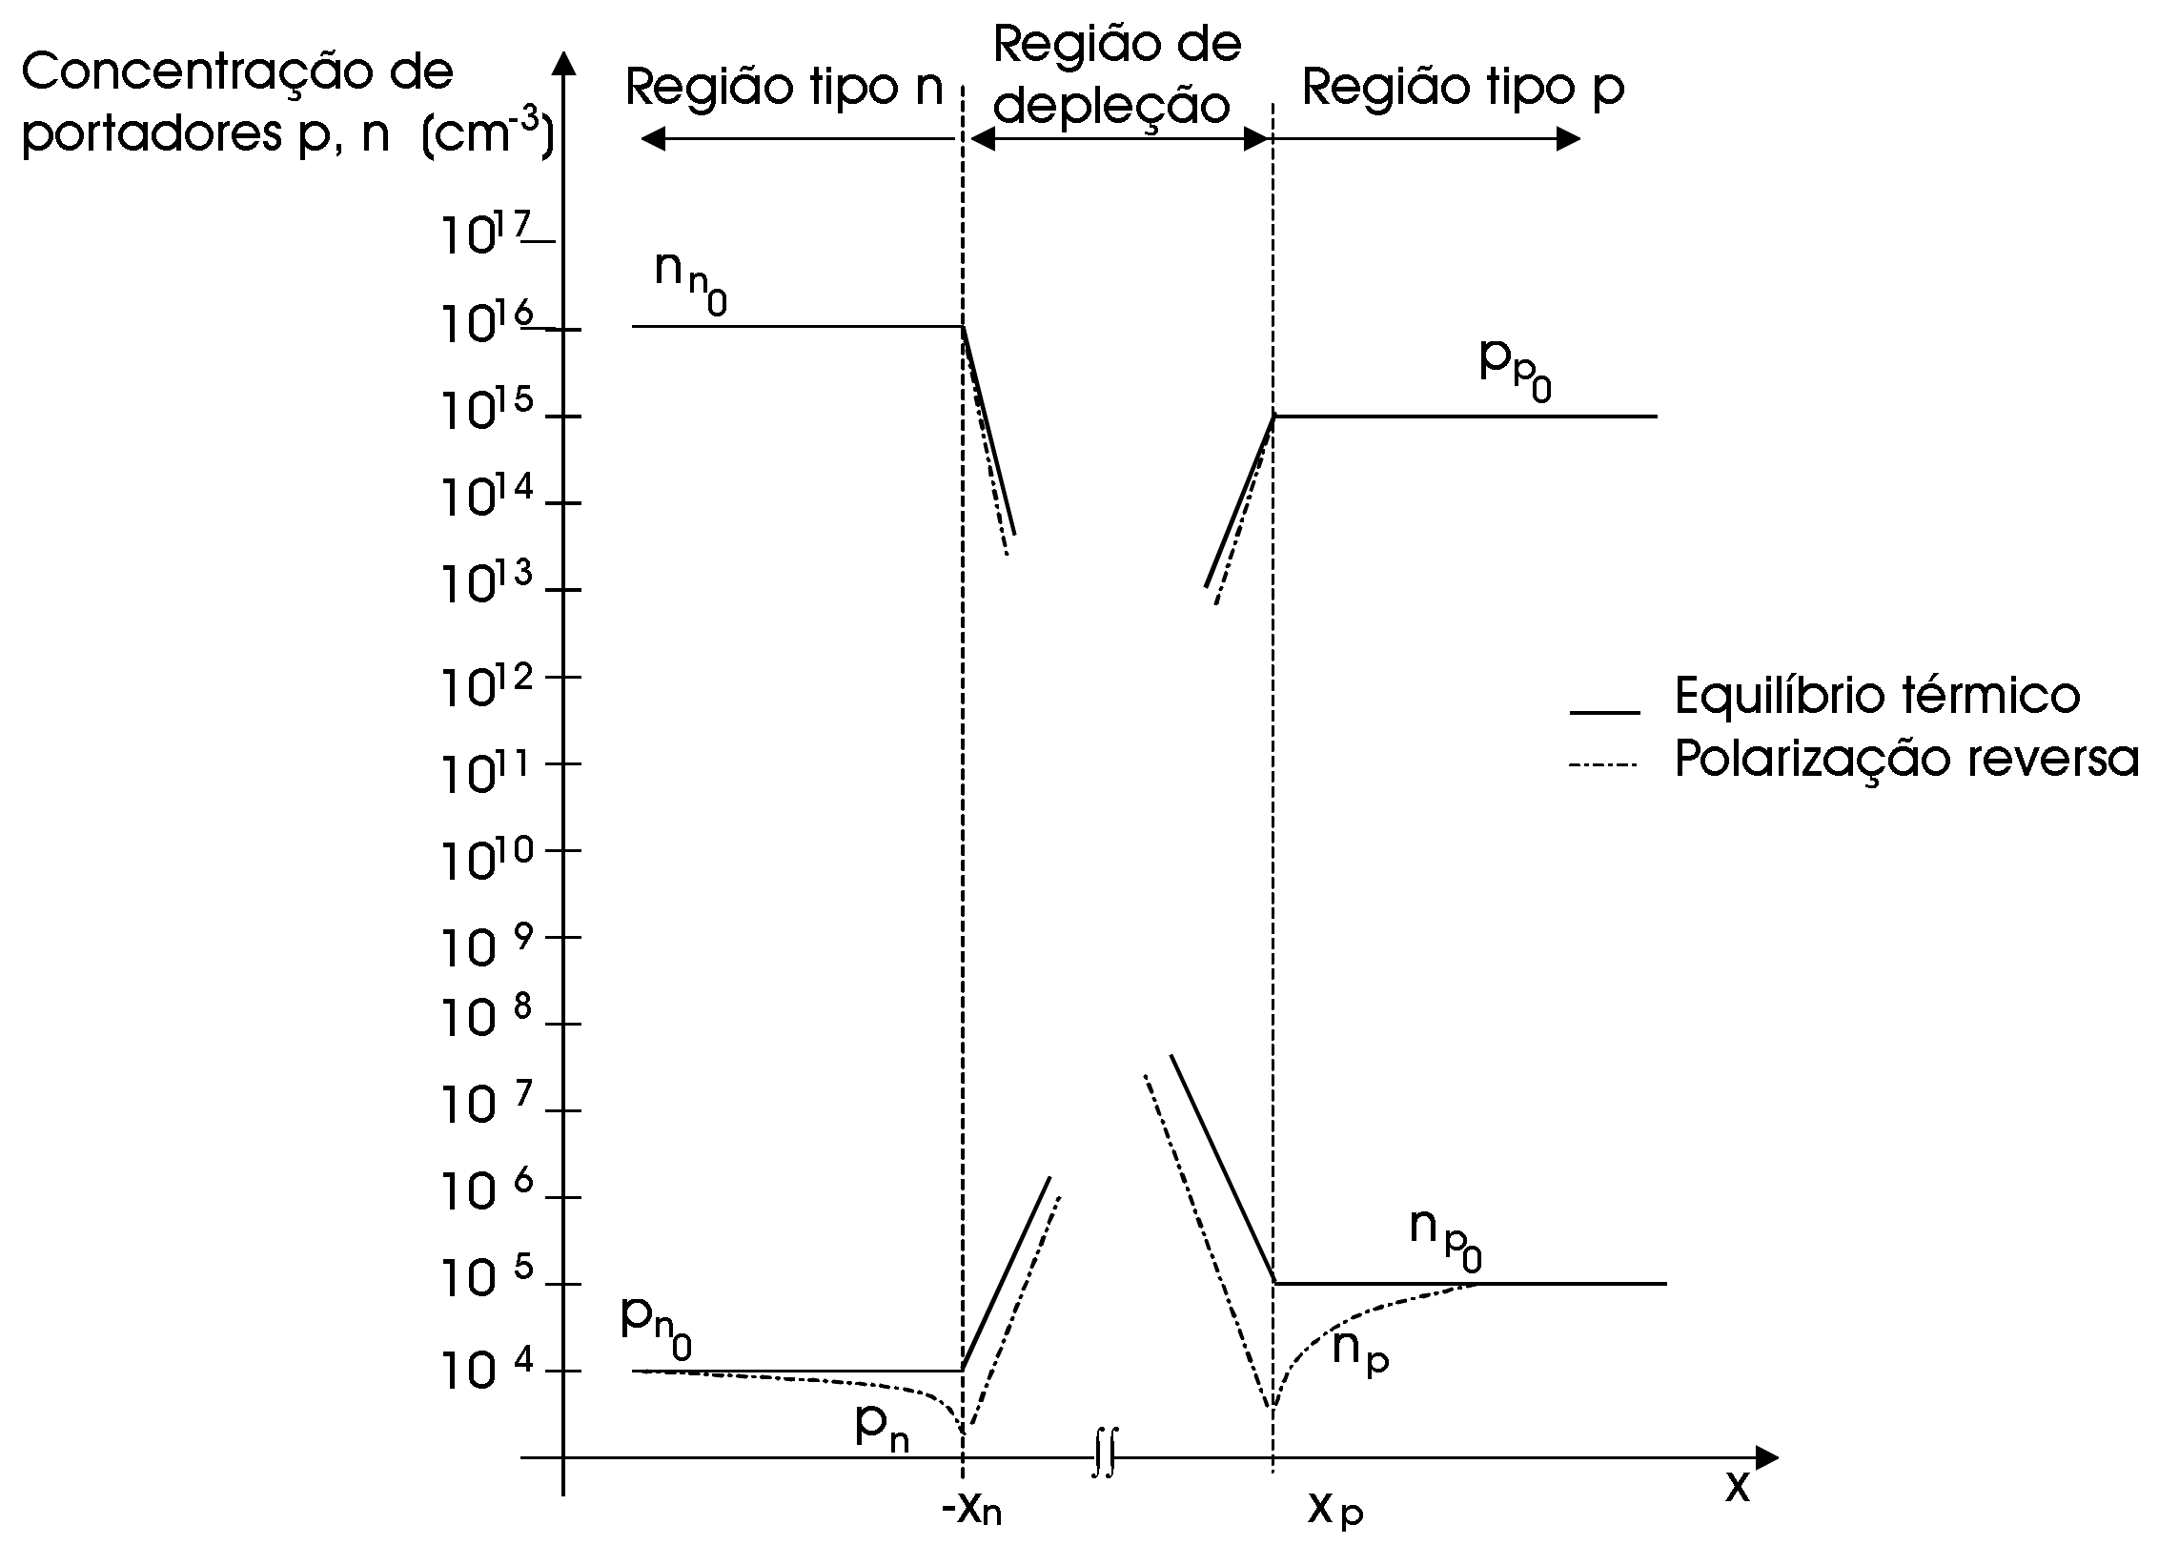
Redução de minoritários na borda da depleção na região neutra ⇒ geração e difusão até a borda da depleção.

Slide 61
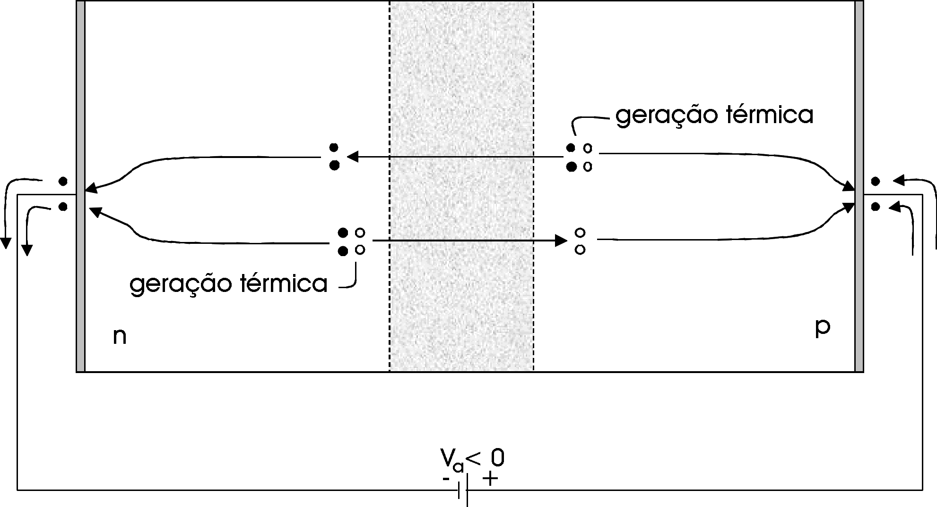
Continuidade da corrente no circuito fechado:

Slide 62
Análise Quantitativa: desenvolvimento da relação I-V
Devemos resolver as equações de estado:
  Continuidade
  Poisson
  Densidades de corrente
Nas 3 regiões:
  De corpo p
  De depleção
  De corpo n
Vamos assumir condições de simplificação:
  Não há fontes externas de geração (luz, etc)
  Aproximações de junção abrupta e de depleção
  Queremos solução estacionária, DC
  Não há G-R na região de depleção
  Valem condições de baixa injeção nas 2 regiões neutras
  Campo elétrico nulo nas 2 regiões neutras de corpo
  Regiões de corpo têm dopagem uniforme

Slide 63
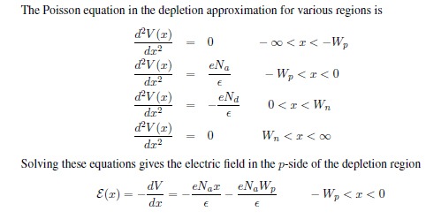
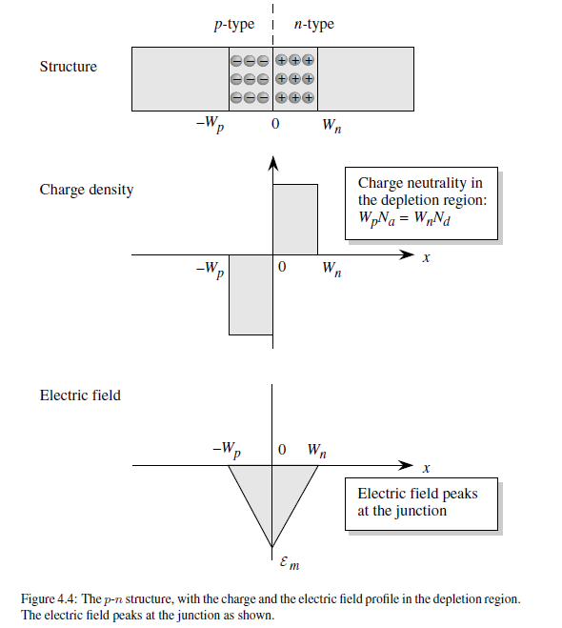

Equação de Poisson

Slide 64

Definição de novas Abscissas:

Slide 65
Plano de derivação:
Resolver Δp_{n}(x’) (são necessárias 2 condições de contorno)
Calcular J_{p}(x’)
J_{n}(x’) = J – J_{p}(x’) onde J = cte
Resolver Δn_{p}(x”) (são necessárias 2 condições de contorno)
Calcular J_{n}(x”)
J_{p}(x”) = J – J_{n}(x”)
Desta forma obtemos:
  J_{p}(x’) e J_{n}(x’) no lado n
  J_{p}(x”) e J_{n}(x”) no lado p
E dentro da região de depleção ???
  Foi assumido R e G nulos
  O que entra deve sair !!!

Slide 66

Note que podemos calcular J por:
J = J_{p}(-x_{n}) + J_{n}(x_{p})
Portanto basta calcular J_{p}(-x_{n}) e J_{n}(x_{p})

Slide 67
Derivação da equação:
Condições de contorno das equações diferenciais de Δp_{n}(x’) e Δn_{p}(x”):
  Lei da junção:
  Assume-se que em condição de baixa injeção, o campo elétrico na junção não difere muito da condição de equilíbrio ⇒ calcula-se o campo para J_{n} = 0 e depois obtém-se as mesmas relações.
  Assume-se quase-equilíbrio na região de depleção, ou seja, pn = cte (>n_{i}²). Resultam níveis de quase-Femi constantes dentro da região de depleção (F_{N}-F_{P}=qV_{a}).
Para condição de contorno em x = ∝ temos:
  Δp_{n}(x’= ∝) = 0 e Δn_{p}(x”= ∝) = 0

Slide 68

Equações de difusão de portadores minoritários nas regiões neutras, com devidas simplificações (DC e G_{L}=0):
Soluções:

Slide 69

Cálculo de J_{p}(x_{n} ou x”=0) e J_{n}(x_{p} ou x’=0):

Slide 71

Para V_{a} > 3 ou 4 kT/q (~0.1V):
Em realidade, I reverso = I_{O} + I de G-R na região de depleção !

Slide 72
I₀ pode variar muito entre diodos:
  Área
  n_{i} : T, E_{G}
  Dopagens N_{A} e N_{D}
  D_{n} e D_{P} : T, dopagens
  τ_{n} τ_{p} : defeitos e contaminantes.
  Junção p⁺n (N_{A}>>N_{D}) ⇒ J_{p} >> J_{n}
  Junção n⁺p (N_{D}>>N_{A}) ⇒ J_{n} >> J_{p}
Os portadores minoritários armazenados também afetam as características ac (capacitância de difusão) e de chaveamento.

Slide 73

Cargas e Capacitância da Junção:

Slide 74

Junção abrupta de “um lado”, ou seja, onde, por exemplo, N_{D}>>N_{A}:
Com polarização reversa,
substituir φ_{bi} por:
ψ_{c} = φ_{bi}+V_{R}

Slide 75


Slide 76

Capacitância de Junções - de fundo e de perímetro
A = área da junção
C = cap./unid.área
M = coef. graduação

Slide 77

“The essence of engineering of knowing what
variables one can afford to ignore.
Shockley was a master of the simplifying assumption
that got him to an analytical result”.
(R. Warner, IEEE TED, Nov.2001, p.2458)

Slide 78
Uso de diagramas de bandas no estudo de semicondutores e dispositivos:
Frase de Herbert Kroemer (prêmio Nobel de
Física, 2000):
“If in discussing a semiconductor problem, you
cannot draw an energy band diagram, then you
don’t know what you are talking about”.

